Slide 1
课程描述
目的
学员的应当具备的知识
具体目标
Notes:
目的
完成本课程后，学员应当能够在RS/6000多用户环境下，进行AIX操作系统的安装、配置和管理工作。
学员
任何对运行AIX版本4的RS/6000负有系统管理责任的人员。
学员应当具备的知识
登录RS/6000并设置用户口令
执行基本的AIX命令
管理文件和目录
使用vi编辑器
命令重定向、管道和分叉（tee）
使用命令参数
设置和修改Korn Shell环境变量
编写简单的shell脚本

Slide 2
AIX系统管理培训
Notes:
具体目标
完成本课程后，学员应当能够
安装AIX版本4操作系统、软件包和文件集
启动和关闭系统
了解并使用系统管理工具
配置终端和打印机设备
管理物理和逻辑设备
管理文件系统
建立和管理用户和用户组帐号
对系统进行备份和恢复
了解基本网络概念
了解并掌握网络文件系统NFS
了解系统性能调试工具
掌握一般性能问题检验方法

Slide 3
第一章、AIX操作系统介绍
UNIX操作系统简介
AIX系统简介
AIX系统的用户界面（包括CDE）
AIX操作系统的基本命令
Notes:
本章主要介绍UNIX和AIX的一些基本概念和使用环境界面。通过介绍一些功能工具和帮助工具的使用，希望不仅在此次培训中给大家以帮助，而且在今后的工作中能够更好的使用这个系统。
课后有相关的实验，帮助熟悉AIX系统的基本使用界面和命令。

Slide 4
操作系统的概念
什么是UNIX
  Novell公司的商标
  多任务、多用户的操作系统
  相关操作系统及其应用程序工具、编译程序的总称
  功能丰富的可扩展、开放的计算环境
操作系统功能简介
UNIX操作系统
UNIX的历史
UNIX和标准
UNIX的哲学
Notes:
首先，UNIX是一个商标，这表明UNIX具有知识产权，使用某些版本的UNIX必须首先购买其使用许可权。
UNIX同时又指一个功能强大的多任务、多用户的操作系统。有一段时间，操作系统是指计算机制造商出售的复杂的计算机软件，它负责驱动磁盘和显示器、跟踪硬件的执行。应用程序请求操作系统完成各种功能，用户几乎不直接与硬件打交道。目前UNIX核心中仍然执行着传统操作系统的任务。
与其他操作系统不一样的是UNIX具有许多变体，这些变体中有一些具有不同的功能。尽管UNIX变体之间有差别，但它们都有基本相同的运行环境。
UNIX的显著特点是它的可扩展性和开放性。可扩展性是指可以方便地定义一些供其他程序调用或终端用户使用的命令。由于UNIX内核只定义了程序间通讯的基本接口和方法，因此可扩展性在UNIX环境内是很有意义的。
目前流行的UNIX变体包括：
AIX （IBM） HP-UX（惠普）
Solaris （SunSoft） SVR4 （ AT&T）
BSD （Berkeley Software） Linux
SunOS （ Solaris的前身） IRIX

Slide 5
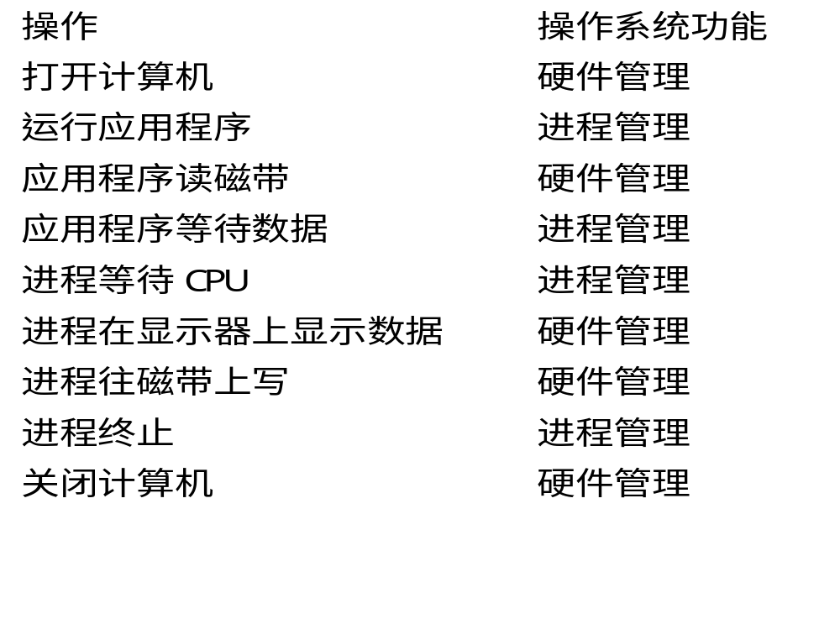
操作系统的功能
Notes:
计算机系统可以分为三部分：硬件、操作系统和应用程序。硬件包括CPU、键盘、硬盘驱动器和打印机等部分；应用程序可以完成我们使用计算机要做的事情；而操作系统位于硬件和应用程序之间，分别对它们进行管理。
打开计算机后，操作系统将执行一系列的任务。从打开计算机一直到关闭计算机，操作系统一直在工作，包括初始化硬件、访问硬件和关闭硬件，产生进程、为进程分配资源和终止进程。没有操作系统，计算机是无法工作的。

Slide 6
UNIX的历史
早期
AT&T贝尔实验室
系统V的最新版本
Berkely软件发布
UNIX的BSD版本
Notes:
早期：
60年代中期，AT&T贝尔实验室组织开发了一个叫Multics的操作系统。
1969年贝尔实验室从Multics的计划中撤出，由于科学计算研究中心的成员没有了计算环境，Ken Thompson、Dennis Ritchie和其他一些研究人员开发了一个基本的文件系统，该系统后来演化成了UNIX文件系统。
AT&T专利部门将UNIX用来做文本处理使UNIX获得了成功，UNIX也因短小精巧而出名。后来为UNIX开发出C语言后，UNIX便使用C语言实现。这一实现也是UNIX变成开放系统的重要原因。
AT&T（后来的UNIX系统实验室，现为Novell所有）开发了UNIX的后续版本，如系统III以及系统V的一些版本。系统V的两个最新版本系统V版本39SVR3.2）和系统V版本4（SVR4）在计算机操作系统中一直很流行。
Berkeley软件发布：
1978年，UNIX研究小组将UNIX发布工作交给了UNIX支持组，该组在1978年就发布了一个叫程序员工作台的UNIX内部版本。1983年USG又发布了系统V，随着AT&T的解体，系统V又走上了市场。
在AT&T发展UNIX的同时，许多大学也在研究UNIX。Berkeley的California大学计算机科学研究组开发了UNIX的BSD版本，该组首先在PDP-11上开发了1BSD和2BSD，然后又在DEC的VAX计算机上开发了3BSD，后来发展为4.0BSD、4.1BSD、4.2BSD和4.3BSD，其中（尤其是4.2和4.3）的许多特色（包括一些源代码）被应用到商业产品中。

Slide 7
UNIX和标准
大型主机和工作站上的UNIX
Intel平台上的UNIX
UNIX源代码版本
修改UNIX
Notes:
电气及电子工程师协会（IEEE，Institute of Electrical and Electronic Engineers）为制定“基于UNIX操作系统的工业使用的操作系统接口标准”组织了一系列的标准委员会。其中两个委员会的工作对用户和开发者来说比较重要：POSIX.1委员会为编写UNIX程序定义了C库接口， POSIX.2委员会定义了用户使用的UNIX命令的标准。
在欧洲，X/Open组织将各种UNIX标准汇集到一起，包括新近研究的通用开放系统环境（COSE，Common Open System Environment）。X/Open公布的一系列规范总称为X/Open Portability，MOTIF用户界面是其中被广泛使用的标准之一。
基于XPG和POSIX，美国政府定义了一系列的标准，目前FIPS 151 - 2 描述了开放系统的需求。
一些商业团体也在对UNIX的标准进行协商，也产生一些成果。

Slide 8
UNIX的哲学
简单、通用的命令
用管道连接不同的命令
通用、可选择的接口风格
无文件类型
Notes:
UNIX系统有规模小、功能通用的特点。虽然许多UNIX变体十分巨大且具有一些非通用的功能，但在其核心命令中仍体现着UNIX早期设计时的哲学：
简单、通用的命令：
最初的UNIX系统十分小，设计者往往设计十分短小的命令以便它们能在一些低档机器上有效地运行。每条命令只做很简单的一项任务，这些命令可以组合起来以完成更复杂的任务。
使用管道连接命令：
为了使简单的命令完成复杂的功能，UNIX允许用户用一条命令的输出做为另一条命令的输入，这种连接称为管道。使用管道连接起来的一系列命令称为流水线。
通用、可选择的接口风格：
每条命令所完成的功能可以被其后的选项所控制。一些选项还带有参数，这些参数是由连字符和一个字母构成的。
一些UNIX版本中使用命令选项的方法十分特殊，随着UNIX系统逐渐向前面提到的各种标准靠拢，这种现象会越来越少。
无文件类型：
UNIX不关心文件的类型（除非把一个文件当作命令运行），即它不会区分一个电子数据表文件还是一个字处理文件。文件中字符的含义由使用该文件的命令确定。无文件类型意味着在UNIX系统中任何程序都可以对任何文件操作，但只有真正理解文件格式的程序才能获得文件记录的信息。

Slide 9
AIX操作系统简介
AIX = ADVANCED INTERACTIVE EXECUTIVE
高级的交互式执行系统。
applications
shell
AIX系统的结构
AIX SYSTEM STRUCTURE
kernel
hardware
Notes:
RISC SYSTEM/6000上运行的AIX/6000是IBM的UNIX版本，它汇萃了多年来IBM在UNIX上的研究成果。
hardware: 硬件
kernel: 内核
SHELL
application: 应用程序及应用环境

Slide 10
AIX操作系统的主要特点
一个基于众多工业标准的系统
  支持SCSI、SSA、FC等
  支持POSIX、X/OPEN等
先进的内核
  可动态扩展
强大的通讯能力
  支持TCP/IP、TOKEN-RING等
Notes:
一个基于众多工业标准的系统：
RS/6000遵循的标准包括正式由标准组织发布的标准以及公认的标准。在众多标准中，IBM特别重视实施 POSIX、OSF、SYSTEM V 和BSD标准。AIX是第一个遵循OSF/AES的操作系统。
先进的内核：
IBM设计AIX时，汇入了45年来计算机领域的设计经验，它具备IBM其它久经考验的操作系统的成熟特性，许多内部结构都可根据需要而改变，不象其他UNIX那样需要频繁的关机操作。
AIX的内核是可换页的，可将一些不常用的模块如打印驱动程序等，换页到外存，以提高内存的可利用性。
AIX的内核是高度动态的，用户无需停止当前的任务，就可动态地随时增减设备驱动程序，改变可打开文件数的上限和进行其他一些基本的管理工作。而传统的UNIX则需要先停机，改变内核参数，重新编译内核，再重新BIND，然后再开机，才能完成一个管理任务。

Slide 11
AIX系统性能
IBM致力于提供一个总体吞吐量均衡的系统。
AIX重构了UNIX内核，增加了逻辑卷管理(LVM)
和日志文件系统(JFS)等功能，使UNIX的功能和
性能得到了很大的改善。
Notes:
RS/6000的硬件体系结构、操作系统、编译器、软件工具、通讯及I/O设备等诸方面协调一致，获得了均衡的系统吞吐量。
AIX/6000的内核提供很强的功能，通过优先调度及强行处理的能力提供实时预测性。当系统需要时，内存负载控制算法能够测得并推迟新进程的执行直到当前进程顺利结束。
AIX还在许多其它方面作了改进，并提供了许多新的系统功能：
通过减少LAN设备驱动器路径以提高系统和网络的性能；
改进C编译器的连接时间；
协调选择的内核功能；
NFS及TCP/IP网络功能。
总之，IBM不断克服阻碍系统吞吐量提高的因素，以进一步提高AIX/6000在商用市场上的竞争力。

Slide 12
AIX的几个重要技术
SMIT-SYSTEM MANAGEMENT INTERFACE TOOL
系统管理界面工具
LVM-LOGICAL VOLUME MANAGER
逻辑卷管理器：是在应用与硬件之间进行管理
的软件层次。
JFS-JOURNAL FILE SYSTEM
日志文件系统：借鉴了数据库保护数据的技术， 以日记的形式记录文件中的变化。
ODM-OBJECT DATA MANAGER
对象数据管理器：以面向对象的方式管理系统
系统资源（设备、SMIT的菜单、LVM等）。
Notes:
系统管理界面工具：
AIX提供图形用户界面的SMIT管理工具，帮助用户进行外设、终端、备份、安全性、安装及管理等工作，具有菜单驱动，联机帮助、功能扩展、支持MOTIF界面技术、以及分布式平台等特性。
逻辑卷管理器：
LVM使AIX可以由系统功能文件实现系统的镜象，对应用程序和用户透明。这样，当某一磁盘故障时，用户仍可继续访问数据。
日志文件系统：
JFS 通过记录文件结构而不是数据本身的变化来保证数据的完整性。这种方式可以确保在任何时刻都能维护数据的可访问性。

Slide 13
AIX系统的引导过程
ROM
只读存贮器，初始化/自检（检索引导设备）
boot loaded
装载引导块（IPL）
引导块程序装入引导程序
（内核、文件系统设备配置数据）
AIX kernel
/etc/init
/etc/inittab
系统初始化程序引导
getty
/etc/passwd
/etc/security/passwd
login
ksh
$ home/.profile
Notes:
系统引导主要有以下三个阶段：
.只读存贮器内核初始测试阶段
.基本设备配置阶段
系统初始化程序引导阶段

Slide 14
AIX系统的用户界面
AIX 通用桌面环境（COMMON DESKTOP ENVIRONMENT）：
X窗口系统(X WINDOWS）
命令行方式(SHELL)：K Shell
Notes:
你如何与操作系统交换信息取决于你所使用的用户界面。你的键盘和显示器构成了你和系统之间的硬件界面，而用户界面则存在于你和你所使用的程序之间。有两种类型用户界面：图形用户界面和命令行界面。
当一个用户界面具有图形对象（如窗口和菜单等）时，它就称为图形用户界面。AIX 通用桌面环境 (CDE) 和AIX WINDOWS，就在你和计算机之间提供了这种界面。
命令行界面也称为外壳(SHELL)。这一界面是基于字符的，屏幕显示出一个系统提示符，你从键盘打入的命令则显示在提示符旁边。
每种界面的呈现方式是各不相同的，你登录时所呈现的界面并不意味着你对于其他界面设有访问权。在许多AIX 系统中，AIX 通用桌面环境界面是缺省的界面。

Slide 15
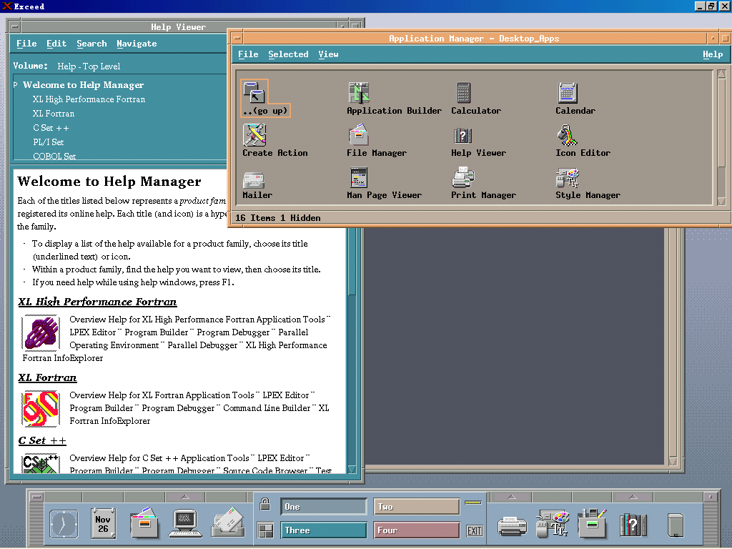
AIX 通用桌面环境
Notes:
如果你的屏幕看上去像如上的样子，那么你就是在AIX 通用桌面环境图形界面之中了。
AIX 通用桌面环境（COMMON DESKTOP ENVIRONMENT）是一种图形用户界面，它能够允许你存取网络设备和工具而无须知道它们的具体地点，你可以简单地通过拖放对象、物体, 在应用程序之间交换数据。AIX WINDOWS 可以让你移动并且缩放窗口，由于它对这些窗口增加了一个框架，因此它也负责管理窗口的显现。
AIX 通用桌面环境(CDE)也依赖于AIX WINDOWS。AIX (CDE)提供的图形用户界面，使得你的屏幕看上去像一个电子桌面。AIX - CDE显示各种图符，用以表示各种不同的功能。如文件、目录和程序等，你可以使用鼠标器来控制这些图符。在桌面上打开各种窗口，你可以同时查看并操作若干活动事件。无论你是一个初学者，还是一个有经验的用户，AIX通用桌面环境都能帮助你管理你的工作，并利用操作系统来完成各种不同的任务。

Slide 16
命令行
AIX Version 4
(C) Copyrights by IBM and by others 1982,1996.
Login: root
root’s Password:
#
Notes:
如果你的屏幕看上去像是如上样子，那么你就是处于命令行界面中了。
上图第一个框显示命令行登入的界面，第二个框则显示了正确登入后的命令行状态。
大多数人都熟悉命令行界面，也称为外壳界面，它是系统提示符之后的一行空行，你从键盘上打入的命令将出现在提示符之后。
系统提示符提醒你系统已准备好并且正在等待你打入命令，通常的系统提示符是$和％，你的系统提示符也许会不同，那是因为你的系统管理员可能会设立别的词（比如你的名字）作为提示符。

Slide 17
AIX操作系统的基本命令
AIX系统的命令包括AIX自带的命令和用户编写的命令。
基本格式：
# 命令(command) 选项(option) 参数(argument)
注意：命令选项和参数均有间隔（一个空格），而且顺序不能颠倒。
Notes:
不同的命令中，参数可以是可选的，也可以是必须的。所有命令都从标准输入设备接收输入，并且将输出信息和错误信息分别送到标准输出和标准错误输出。
所有命令在成功执行后返回码为 0，若命令执行不成功或部分成功时返回非 0 的值。

Slide 18
基本命令
Logout passwd cal wc
ls who
date man
cat mail
ps more
Notes:
下面我们将分别讲述上面所列的基本命令的使用。
ls命令
作用：显示目录中的内容，列出当前目录中所有文件的文件名。
主要选项：
a -- 列出目录中所有文件
A -- 列出目录中所有文件、包括以·（点）开始的文件
l -- 列出长格式文件信息
举例：
ls -a-- 列出当前目录中的所有文件
ls -l-- 显示文件的详细信息
date命令
作用：以指定的格式显示当前日期和时间，超级用户可以使用它修改系统的日期和时间。
举例：＄date
显示：Tue Feb 18 09：23：58 TAIST 1997

Slide 19
单元小结
UNIX操作系统简介
AIX系统简介
AIX系统的用户界面（包括CDE）
AIX操作系统的基本命令

Slide 20
第二章、AIX版本4安装与维护
目标：
完成本单元课程后，学员应当能够
列举各种操作系统安装介质
列举安装基本操作系统（BOS）的步骤
辨识在安装辅助菜单中能够完成的设置任务

Slide 21
安装方法和介质
磁带
CD-ROM
预装（新系统订单中的选项）
网络安装管理器（NIM）
Token Ring
Ethernet
FDDI
Notes:
从磁带引导并安装基本操作系统（BOS，Base Operating System）要求有16MB内存。个别基于PCI总线结构的型号不支持这种安装方法。
CD-ROM的内容以文件系统的方式存放，所以其引导和安装过程不同于磁带。CD-ROM安装仅需8MB内存。
网络安装管理器是AIX版本4中的新的安装工具，它以客户机／服务器的方式安装BOS和可选软件。采用这种安装方式必须有一台安装了AIX版本4 以及NIM环境的RS/6000系统。
在新系统的订单中，可选定预安装选项，这样用户拿到RS/6000系统时， BOS即已安装完毕。

Slide 22
AIX功能包
以前版本的AIX：
将所有功能打成一个包
AIX
AIX版本4：
模块化功能包
AIX 4 BOS
Notes:
AIX版本4相对于以前的版本来说，把各个功能模块划分成更小的单元，这样，就可以分别选择必要的功能模块进行安装，而不像以前版本，自动安装许多模块，不管用户是否需要。

Slide 23
安装过程（基于MCA的RS/6000）
步骤1：
将机器面板上的锁孔转到Service位置
将安装介质插入驱动器中
系统加电，或者按机器面板上的reset键两次
系统将从启动设备列表中的第一项设备开始读取启动介质并启动，一般情况下，这个设备是磁带机或CD-ROM驱动器
Secure
Normal
Service
Notes:
只有将锁孔转到Service位置才能安装操作系统。正常情况下，如果锁孔不在Service位置，系统不会从可移动介质驱动器启动。
如果安装介质所在驱动器是外置设备，在系统加电前，这个外置设备必须加电，否则系统上电时，将不能识别此设备。
系统加电后进入启动过程。在此过程中，LED面板上将显示一些不断变化的数字/代码，指示系统启动中正在测试或使用的各个组件及状态，或者是错误代码。系统启动中进行的自检分为两部分：内置自检（Built-in Self Test，BIST）和上电自检（Power On Self Test，POST），BIST在POST之前进行，成功后才继续进行POST。

Slide 24
安装过程（基于PCI的RS/6000）
步骤1：
将操作系统CD插入CD-ROM驱动器
外部设备加电
系统加电
系统将从启动设备列表中的第一项设备开始读取启动介质并启动，一般情况下，这个设备是磁带机或CD-ROM驱动器
Notes:
整个安装过程，除了开始和结束部分以外，基于MCA和基于PCI的RS/6000完全相同。基于PCI的RS/6000没有控制启动设备列表选择的锁孔（面板上如果有锁孔孔的话，是用来锁机箱的），它根据驱动器中插入的是否是可启动介质来决定从什么设备启动。

Slide 25
控制台和语言定义
步骤2：
这个信息将以8种语言显示在全部图形显示器和第一个内置串口（S1）连接的设备上。
安装操作系统时，对连接在S1上终端的串口设置有参数要求
步骤3：
选择安装系统时所用的语言
****** Please define the System Console. ******
Type a 2 at the terminal and press <Enter>
if you want this display to be the System Console.
Notes:
如果在某一图形终端或字符终端上输入回应，则它将成为系统的控制台设备。系统控制台必须有，并且只能有一个。安装好系统后，控制台设备可以改变。
如果使用ASCII字符终端，必须保证其已上电并已正确配置。AIX假定这个终端符合以下条件：
Terminal type = dumb
Speed = 9600
Parity = none
Bits per character = 8
Stop bits = 1
Line Control = IPRTS
Operating mode = echo
Turnaround character = CR

Slide 26
安装和维护菜单
步骤4：
在这一步检查所有的安装设置
Welcome to Base Operating System
Installation and Maintenance
Type the number of your choice and press Enter. Choice indicated by >>>
1 Start Install now with Default Settings
2 Change/Show Installation Settings and Install
3 Start Maintenance Mode for System Recovery
88 Help ?
>>> Choice [1]: 2

Slide 27
安装设置
Installation Settings
Either type 0 or press Enter to install with current settings, or type the
number of the setting you want to change and press Enter
1 System Settings
Method of installation …………… New and Complete Overwrite
Disk where you want to Install …... hdisk0
2 Primary Language Environment Settings (AFTER install)
Cultural Convention ……………… C (POSIX)
Language …………………………. C (POSIX)
Keyboard …………………………. C (POSIX)
3 Install Trusted Computing Base …….. no
0 Install with the settings listed above
88 Help ?
99 Previous Menu
>>> Choice [1]:_
Notes:
虽然系统安装好后也可改变语言环境，但是在这里改变比较好。
Trusted Computing Base—可信计算环境用于对安全性要求较高的场合，它包括可信路径、可信shell和系统完整性检验。一般不安装它。

Slide 28
安装方法
安装和维护菜单选项一：
Change Method of Installation
Type the number of your choice and press Enter.
1 New and Complete Overwrite
Overwrites EVERYTHING on the disk selected for installation.
Warning: Only use this method if the disk is totally empty or there is nothing
on the disk you want to preserve.
2 Preservation Install
Preserves SOME of the existing data on the disk selected for Installation.
Warning: This method overwrites the user (/usr), variable (/var), temporary
(/tmp), and root (/) file systems. Other product (application) files and
configuration data will be destroyed.
3 Migration Install
Upgrades the Base Operating System to current release. Other product
(application) files and configuration data will be spared.
88 Help ?
99 Previous Menu
>>> Choice [3]: 1
Notes:
选择安装和维护菜单中的选项一将进入安装方法选择菜单。
New and Complete Overwrite Install（完全安装）
在新的系统上，完全安装是唯一可能的安装方法。在现有系统上，如果想完全重写BOS，也用这种安装方法。
Preservation Install（保留安装）
系统上安装有以前版本的操作系统，并且要保留root卷组上的用户数据时，可以用保留安装。这种方法将删除文件系统/usr、/var、/和/tmp中的内容，但保留Paging Space、Dump设备以及/home和其他用户创建的文件系统。安装完成后必须重新进行系统配置。对于一个安装有AIX版本3.1或AIX版本4的系统来说，保留安装是默认的方式。
Migration Install（迁移安装）
这是升级AIX版本3.2以上到AIX版本4的标准方法。/tmp文件系统将会被重建，过时的操作系统文件和PATCH文件将被删除，新版操作系统文件被复制到硬盘上，相应的重名旧文件将被代替，除此以外，任何文件和文件系统被保留。对于一个安装了版本3.2及以上，版本4以下AIX的系统，这是默认安装方法。

Slide 29
选择安装目的磁盘
Change Disks Where You Want to Install
Type one or more numbers for the disk(s) to be used for
installation and press Enter. To cancel a choice, type the
corresponding number and press Enter. At least one bootable
disk must be selected. The current choice is indicated by >>>.
Size VG
Name Location Code (MB) Status Bootable
1 hdisk0 00-01-00-0.0 305 rootvg yes
2 hdisk1 00-01-00-1.0 305 rootvg no
>>> 0 Continue with choices indicated above
66 Disks not known to Base Operating System Installation
88 Help ?
99 Previous Menu
>>> Choice [0]:_
设备可选：
默认磁盘（以前装有AIX的磁盘）
可选磁盘
BOS未发现的磁盘
Notes:
选择安装类型后，可选择安装所用的磁盘，系统将提供一个可选设备列表。对于BOS未发现的磁盘，可为其添加了设备号，作为安装目的磁盘。

Slide 30
设置主语言环境
安装和维护菜单选项2
Type the number for the Cultural Convention (such as data, time, and money),
language and keyboared for this system and press Enter, or type 4 and press
Enter to create your own combination.
Cultural Convention Language Keyboard
>>>1. C(POSIX) C(POSIX) C(POSIX)
2. English(United States) English(United States) English(United States)
3. Russian English(United States) Russian
4. Create your own combination of Cultural Convention, Language and
Keyboards.
88 Help ?
99 Previous Menu
Choice [1]:
Notes:
这里选择系统安装完成后所使用的语言和有关选项。这个屏幕在基于MCA和基于PCI的RS/6000上在语言列表格式上略有不同。

Slide 31
开始安装（基于MCA的RS/6000）
Installing Base Operating System
Turn the system key to the NORMAL position any time before the installation ends.
Please wait.
Approximate Elapsed time
%task completed (in minutes)
16 1
建立AIX目录结构
从安装介质复制BOS、本地化文件和文件集
从已加电设备或网络设备上安装必要的软件
BOS安装完成后：
设置终端类型（如果是字符终端）
显示安装辅助菜单
Notes:
安装介质中包含有标准AIX文件系统大小的信息。文件系统将被设置到能容纳需安装文件，但剩余空间最小的大小，这样不会浪费磁盘存储空间。系统安装完成后，各个文件系统的空间可以动态扩展。
文件复制到硬盘后，将被检验，所以这个过程会比复制等量的数据所耗费的时间更长。然后根据用户选择的语言环境安装相应的已本地化模块。
安装完成后，系统将会自动重启，所以在安装完成前，要把锁孔拨到NORMAL位置。

Slide 32
开始安装（基于PCI的RS/6000）
Installing Base Operating System
Turn the system key to the NORMAL position any time before the installation ends.
Please wait.
Approximate Elapsed time
%task completed (in minutes)
16 1
建立AIX目录结构
从安装介质复制BOS、本地化文件和文件集
从已加电设备或网络设备上安装必要的软件
Notes:
因为基于PCI的系统没有用于控制启动的锁孔，所以这里显示的信息略有不同。

Slide 33
基于PCI的系统安装完成屏幕
Base Operating System installation is complete
Please perform the following steps to activate
the changes made during this installation.
1. Remove the installation media.
2. Press the ENTER key to restart (reboot) the system.
系统将依照启动设备列表顺序搜寻第一个具有合法启动记录的设备。
在重启过程中，按F4可进入系统管理服务（SMS）菜单。
进入系统管理服务菜单后，检查刚刚安装了AIX的磁盘是否在启动设备列表中。
Notes:
在基于PCI的系统上，从CD-ROM启动还是从硬盘启动是由启动设备列表控制的，这个列表只能通过SMS菜单修改。系统按照启动设备列表的顺序检查各个设备，直到找到一个内有合法启动记录的设备为止，然后从这个设备启动。关于SMS菜单，在第四单元系统启动和关闭中有详细的说明。

Slide 34
安装过程流程图
系统启动
选择控制台
按默认设置安装?
否
检查安装方法和设置
是
需要修改吗?
是
修改：
安装方法，目的磁盘，
语言，TCB
否
开始安装
对操作系统进行定制

Slide 35
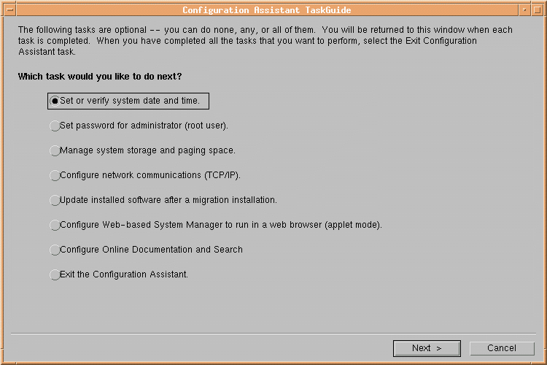
安装辅助菜单
Notes:
BOS安装完毕后，操作系统运行在默认设置下：一个用户（root），系统产地的日期时间，及其他设置。一般地，用户应当修改这些设置以符合当地的要求，以及网络配置等。
BOS安装完毕，系统将自动重启并进入安装辅助菜单——一个图形界面工具，引导用户完成上述定制工作。安装方法不同，这个菜单的内容也不完全相同，它只显示必要的选项。
安装辅助菜单为每一个任务的每一步都提供了详细的指引，以及对“为什么”到“怎样做”的说明。
运行及使用安装辅助菜单需要root权限。以后若要运行它，可以输入命令：install_assist

Slide 36
单元小结
AIX的安装介质是磁带或CD-ROM
为了正确安装BOS，在开始安装前，必须检查和修改一些必要的设置
系统管理人员使用安装辅助菜单进行系统定制

Slide 37
第三章、系统管理工具
目标：
完成本单元课程后，学员应当能够
概括AIX版本4系统管理工具的优点
解释SMIT的功能，及其各种屏幕内容
解释SMIT操作的记录方式
列举VSM应用

Slide 38
早期的UNIX系统管理
print
kill
mount
errpt
backup
passwd
命令
restore
trace
updatep
penable
installp
系统管理
/etc/filesystems
devices
/etc/rc
平面
文件
/etc/profile
前端
addfs
/etc/ports
/etc/system
adduser
/etc/qconfig
/etc/master
Notes:
传统的UNIX和版本3以前的AIX系统管理没有具备一致通用界面的工具，系统管理人员必须对系统的运作情况有丰富的知识。当时采用的手段主要是：
命令：许多命令用于完成各种系统管理任务。它们是各个版本的UNIX（AT&T、Berkeley、IBM）遗留下来的，而且不是所有系统上都有全部命令。
平面（Flat）文件：这是一些文本文件，一些系统配置必须通过编辑这些文本文件进行，而它们的格式各种各样。打字错误将造成配置错误，并且管理人员必须能够使用一种文本变成程序。
前端：某些系统管理工作可以通过有限的几个菜单和命令驱动的前端程序进行。但是，这些程序没有一致的界面和控制，而且不能以交互方式运行（比如在shell脚本中运行）。

Slide 39
AIX版本4系统管理
SMIT
DSMIT
VSM
高级命令
低级命令 中级命令
系统 内核 系统资源 对象数据 ASCII
调用 服务 控制器 管理器 文件
Notes:
AIX提供了新的系统管理工具——系统管理界面工具（System Management Interface Tool，SMIT），它是一个菜单驱动的程序，在一个统一的环境中可以完成大多数系统管理任务。
SMIT并不直接执行任何系统管理任务，它提供用户界面，将完成各个功能的高级命令组合起来，并根据用户请求执行它们。用户可以直接执行这些命令完成相同的任务。
高级命令（High-Level Command）：可被用户执行的标准AIX命令（shell脚本或C程序），每一个高级命令调用若干个低级或中级命令完成指定功能。
低级命令（Low-Level Command）：这些命令与系统调用和内核服务对应，一般用户不应直接执行它们。
中级命令（Intermediate-Level Command）：这些命令使用一些特殊的AIX组件，例如系统资源控制器（SRC）和对象数据管理器（ODM），它们也很少被用户直接使用。
SMIT并未覆盖所有可能的系统管理任务，有时也需要执行AIX命令或者编辑ASCII文本文件。不过，SMIT使哪些最频繁的或是复杂冗长的系统管理工作变得更加容易和可靠。

Slide 40
SMIT用户界面组件
ASCII或AIXWindows
(Motif) 用户界面
菜单
子菜单
子菜单
子菜单
子菜单
子菜单
名字选择器
子菜单
子菜单
对话屏幕
对话屏幕
子菜单
输出面板
Notes:
SMIT提供一个灵活的用户环境。它可以ASCII（字符）和AIXWindows（图形）两种界面运行，功能完全相同，只是与用户交互方式略有不同。
其用户界面由许多组件组成，按类别划分为：
菜单（Menu）：SMIT有一个层次菜单，将系统管理任务按类别和相关性组织在一起。某些子菜单经由不同的路径均可达到。
选择器／对话屏幕（Selector/Dialog Screen）：选择器屏幕供用户选择动作的对象，例如一个磁带机设备。对象选定后，一个对话屏幕使用户可以选择执行什么样的动作，例如修改磁带机的哪些参数。
弹出列表（Pop-up List）：某些选项只有有限个可能的选择，对于这样的选项SMIT提供一个弹出列表，供用户从中选择一个或者多个。
输出面板（Output Panel）：SMIT靠组织并运行AIX命令来完成动作，这些命令在标准输出和标准错误设备上产生的输出被SMIT截获，并显示在受SMIT控制的输出屏幕上，命令执行完后，用户可以从头查看这些信息。
上下文相关帮助（Contextual Help）：SMIT具有完整的在线帮助，对每个菜单、屏幕和输入／选择项都有上下文相关帮助信息。

Slide 41
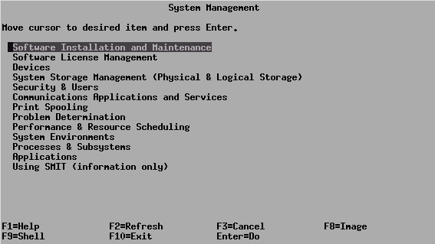
SMIT主菜单（ASCII界面）
# smit
Notes:
SMIT主菜单供用户选择要执行的系统管理任务，或者关于如何使用SMIT的帮助信息。
在ASCII模式，按上下箭头键选择所需项目，按Enter执行。
屏幕下方有两行功能键提示，用户可以用它们执行一些其他功能，比如退出SMIT或者启动一个shell。

Slide 42
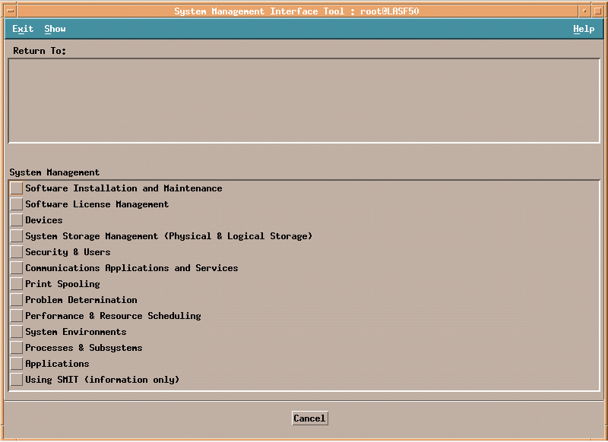
SMIT主菜单（Motif界面）
Notes:
AIXWindows Motif SMIT界面用鼠标控制。用鼠标指向菜单项前面的按钮，点击执行。如果要回到前面的菜单，可以点击屏幕下方的“Cancel”按钮，或者在屏幕上方的“Return to:”域选择要回退到的菜单并点击。
屏幕最顶行有一个下拉菜单，提供诸如退出SMIT等功能。
在图形界面的SMIT中也有一些功能键可使用，不过要注意功能键的用途不同于ASCII界面的SMIT。

Slide 43
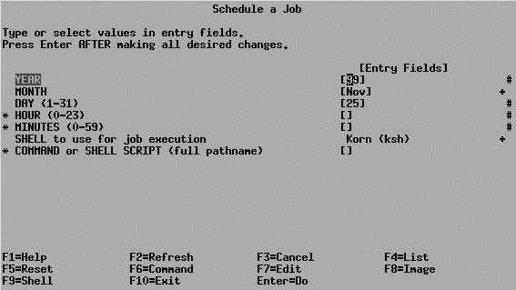
对话屏幕
Notes:
对话屏幕供用户输入执行操作所需要的一些值或者选项。在对话屏幕刚刚出现时，某些项目的内容已经填入系统当前值，用户可以改变它们。
选择器屏幕是对话屏幕的一个特例，它当中只有一个项目，一般用于选择一个后续动作所作用的对象。
输入数据时，移动高亮光条到要修改的项目，输入希望的值或者从弹出列表中选择。标有[ ]是用户可修改的域，如果一个域的内容长度超出供显示的宽度，那么在显示内容的左/右会有〈/〉符号，表明显示区域的左边/右边还有未显示出来的内容。
可输入域的右边或域名称左边可能会有一些符号，其含义是：
* 必须输入内容，不能为空（在域名称左边）
# 必须输入数字值
/ 必须输入一个目录或文件路径
X 必须输入16进制值
? 输入的内容不会被显示
+ 有弹出列表可选
ASCII界面的SMIT中，弹出列表可以按功能键F4得到；在图形界面的SMIT中，可以按“List”按钮或ctrl+L键得到。

Slide 44
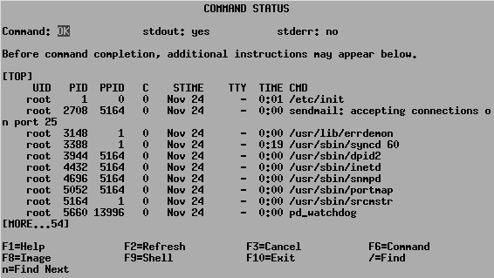
输出屏幕

Slide 45
SMIT屏幕和脚本记录文件
smit.log
SMIT
smit.script
命令
命令
命令
$HOME/smit.log
记录所有访问过的菜单和对话屏幕、所执行的命令及其输出，以及发生的错误信息
$HOME/smit.script
记录所有被SMIT所执行的命令和shell脚本内容
Notes:
SMIT在执行它的用户的主目录$HOME生成两个文件，用于记录SMIT的操作过程及产生的有关信息，如果这两个文件已经存在，则SMIT把新的信息添加在文件后面。系统不会自动删除这两个文件，所以它们可能变得很庞大，尤其是使用SMIT比较频繁的时候，比如安装过程，所以用户应当定期查看SMIT记录文件的大小，在必要的时候可删除它们。
smit.log文件包含有访问国的全部SMIT屏幕（菜单/选择器/对话）的记录、所执行的AIX命令、命令输出，和操作过程中产生的错误信息。当“屏幕映像”键(仅在ASCII界面有效)按下时，当前屏幕也被保存在这个文件中。
smit.script文件记录有全部执行过的AIX命令、命令组或shell脚本内容，每一个记录都有执行的日期时间信息。这个文件可以当作一个shell脚本，从而使一段SMIT操作可以通过执行这个文件而被重复若干次。

Slide 46
smit命令
smit命令的语法是：
smit [-options] [ [ -m|-n|-d ] fastpath ]
Options:
-h 帮助信息
-x 不实际执行命令，但在记录文件中记录命令
-X 不运行任何内部命令
-l file 重定向smit.log到另一文件
-s file 重定向smit.script到另一文件
-d 快速路径是一个对话屏幕的名称
-m 快速路径是一个菜单的名称
-n 快速路径是一个选择器的名称
在Motif环境下执行ASCII模式SMIT的命令是：
smit -C 或 smitty
Notes:
smit命令调用SMIT工具。如果不带参数执行，系统将自动启动相应模式的SMIT —— 在图形显示器上运行Motif模式的SMIT，在ASCII终端上运行ASCII模式的SMIT。
如果不带快速路径参数，将进入SMIT主菜单；用户可以在命令行上带快速路径参数启动SMIT,这将直接进入用户指定的菜单、对话屏幕或者选择器屏幕。
-x和-X参数使用户可以在SMIT中进行操作试验，而不用担心改变或破坏当前系统环境，因为不会有任何实际动作发生。

Slide 47
DSMIT
DSMIT的界面与SMIT相似，但增加了一些功能键
序列
DSMIT用于管理网络上的，运行UNIX操作系统的
其他机器
使用DSMIT必须具有root权限
运行DSMIT的命令是dsmit
Notes:
DSMIT在SMIT基础上增加了支持其他UNIX平台系统管理任务的功能，它为其他UNIX平台组装完成特定系统管理任务的命令，并分发到其他UNIX平台的机器上执行。
DSMIT没有图形界面的版本。
DSMIT支持以下操作系统：
AIX 版本4
Sun OS 4.3
HP-UX 9.0 700系列
DSMIT是独立的程序产品，需要另外订购。

Slide 48
可视系统管理器（VSM）
可视系统管理器（Visual System Manager，VSM）是一套图形界面的系统管理工具
图标驱动
双向拖放
单个动作 ＝ 多个命令
提供生成新对象的模板
Notes:
VSM最早与AIX 3.2.5一起发布，当时作为一个单独的选项。在AIX版本4 中VSM已经是标准AIX软件包的一部分。
VSM的基本设计着眼于提供一个图形界面，使用户可以通过对图标的操作完成复杂的系统管理任务。大部分操作都是以对图标的拖放动作进行的。
VSM还给用户提供了创建新的图标对象的模板。

Slide 49
VSM应用
用户/用户组
管理器
维护和升级
管理器
存储
管理器
设备
管理器
安装
管理器
打印
管理器
VSM应用
Notes:
VSM所有子应用都有同样的外观。
使用VSM应用，用户必须拥有X-Windows环境。
如果要单独启动VSM应用，可以用如下命令：
用户/用户组管理器： xuserm
存储管理器： xlvm
打印管理器： xprintm
设备管理器： xdevicem
安装管理器： xinstallm
维护和升级管理器： xmaintm

Slide 50
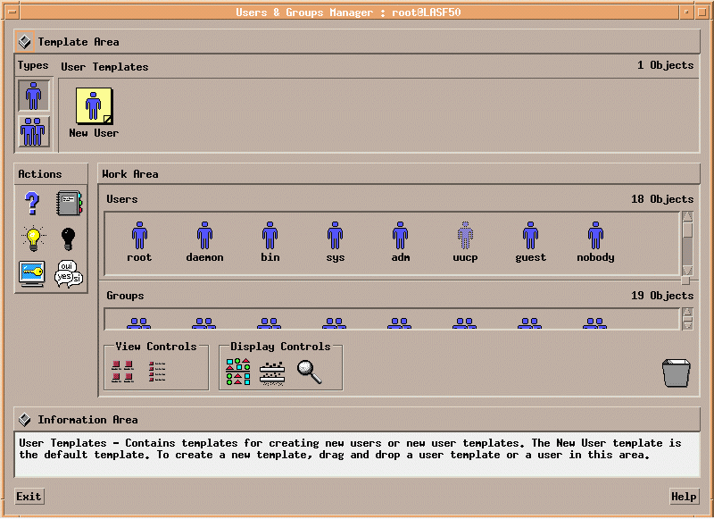
VSM — 用户和用户组
Notes:
用户和用户组管理器提供用户/用户组管理和NIS管理。
可以用它：
创建用户帐号或用户组帐号
显示或修改用户或用户组
Enable/Disable某用户的登录
更改口令
删除用户或用户组

Slide 51
单元小结
在AIX中，系统管理人员有多个系统管理工具可用，包括SMIT、VSM和DSMIT。
SMIT用户界面由菜单、对话/选择器屏幕、弹出列表和帮助屏幕组成。
所有SMIT活动记录在文件smit.log和smit.script文件中。
DSMIT是一个以SMIT为基础的，用于管理非AIX系统的工具。
VSM应用可以管理用户/用户组、打印、存储、安装、维护和升级以及设备。

Slide 52
第四章、软件安装和维护
目标：
完成本单元课程后，学员应当能够
辨识AIX版本4提供的软件产品
解释AIX版本4软件包定义和命名规范
描述如何安装和管理软件产品及更新

Slide 53
软件包定义
最小单位
特定功能
fileset:
bos.INed
fileset:
bos.adt.lib
fileset:
bos.adt.prof
fileset的集合
独立的可安装单元
package:
bos.INed
package:
bos.adt
package的集合
完整的产品
LPP:
bos
Notes:
fileset（文件集）是最小的独立可安装单元，它包括提供特定功能的一组文件，例如，bos.net.tcp.nfs是属于package bos.net的一个fileset。
一个package包含一组具有共同功能的fileset，它是一个单独的可安装映像。
LPP（Licensed Program Product）是一个完整的软件产品，它包含相关的所有package或fileset。

Slide 54
Bundle
AIX
Runtime Bundle
Application
Development
Hardware
Diagnostics
App-Dev.bnd
Hdwr-Diag.bnd
Personal
Productivity
(graphical)
Pers-Prod.bnd
Notes:
一个Bundle是由适于一个特定目的的fileset组合而成，比如应用开发。厂家提供的Bundle称为预定义Bundle，用户也可以通过SMIT建立自己的Bundle。Bundle中的某些或全部fileset可能需要满足一些硬件条件才能安装，例如要安装X-Windows，必须有图形显示卡。

Slide 55
AIX版本4 Package命名
LPP
·
Package
·
fileset
·
suffix
bos.terminfo.print.data
Message命名规范：
LPP.msg.[lang].package.fileset
Notes:
AIX版本4的fileset遵循一个标准命名规范，LPP名称作为fileset名称的第一部分。一个fileset的名称各部分都有明确的含义，整个fileset名称可正确清楚地描述fileset的用途。
（续下页）

Slide 56
支撑代码服务
每个软件都由3个部分组成：
root（存放于/bin）、usr（存放于/usr/bin）、share（存
放于/usr/share）
所有系统都必须安装root部分
usr和share部分可安装在本地，也可以通过网络使用
对同一系统，root、usr、share必须是同一版本
usr部分只能由AIX系统通过网络共享，share部分可由其
他系统通过网络共享。
Notes:
每个软件组件都分为3个部分，用于对无盘工作站提供代码服务：
root 属于根文件系统（/）的文件
usr 可作为向其他系统提供的服务的文件和代码
share 位于/usr/share目录的可共享文件
root和usr部分位于一个安装映像内（例如bos.rte）。在安装过程中，root部分的文件首先装入到/usr文件系统，然后复制到根文件系统。share部分是单独的安装映像，例如bos.terminfo。

Slide 57
AIX版本4 软件更新
Update Bundle
对软件产品的更新，包含有对性能或功能的增强，或错误修正
Maintenance Level Bundle
对操作系统的更新，包含有对性能或功能的增强，或错误修正
针对系统缺陷和错误的修正
增加新的设备的支持
新的功能
Notes:
在AIX版本4上，可以升级或增强系统软件。针对这种需要，产生了两种特殊的Bundle，一种称为Update Bundle，包含对某一产品的增强和错误修正；另一种是Maintenance Level Bundle，可将操作系统更新到最近的Level。

Slide 58
安装状态
Apply
Commit
Reject
Applied:
BOS 4.1.1
(旧版本)
BOS 4.1.1
Applied
BOS 4.1.2
4.1.2
install
BOS 4.1.2
(新版本)
Committed:
Committed
BOS 4.1.2
4.1.2
install
Notes:
安装完一个软件或更新时，它们最初是处于Applied状态。
处于Applied状态的软件可以被Reject，即相应文件被删除，如果以前安装有旧版本，并且在安装时保存起来的旧版本文件被恢复。
出于Applied状态的软件也可以被Commit，即安装时保存的旧版本文件被删除（如果有的话），释放硬盘空间。

Slide 59
软件安装和维护菜单
Software Installation and Maintenance
Install and Update software
Maintain Installed Software
Network Installation Management
Install Bundles of S/W (Easy Install)
Install/Update Selectable S/W (Custom Install)
Copy S/W to hard disk for future Installation
List All S/W on Installation Media
List All Problems Fixed by S/W on Installation Media
Clean Up After an Interrupted Installation
List Installed S/W
Commit Applied S/W Updates (Remove saved files)
Reject Applied S/W Updates (Use previous version)
Remove S/W Products
Clean Up After an Interrupted Installation
Check S/W File Sizes After Installation
Verify S/W Requisites & Installations

Slide 60
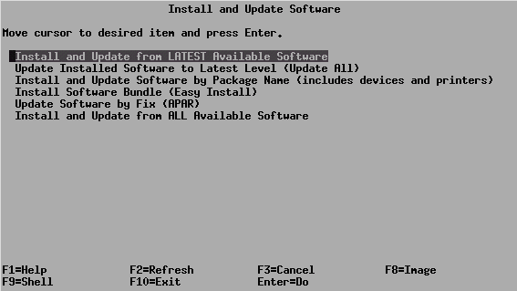
软件安装菜单
# smit installp

Slide 61
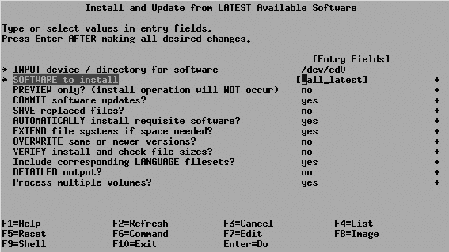
软件安装菜单

Slide 62
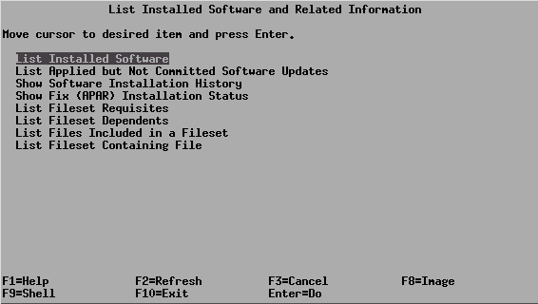
列软件清单菜单
# smit list_installed
lslpp命令
-l 列出已安装软件清单（依root、usr、share分开）
-L 列出已安装软件清单（不分类）
-h 显示软件安装历史

Slide 63
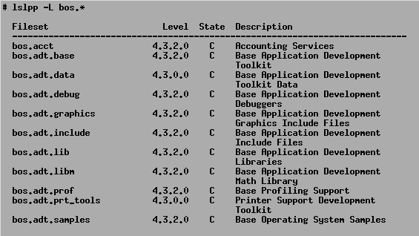
列出已安装软件

Slide 64
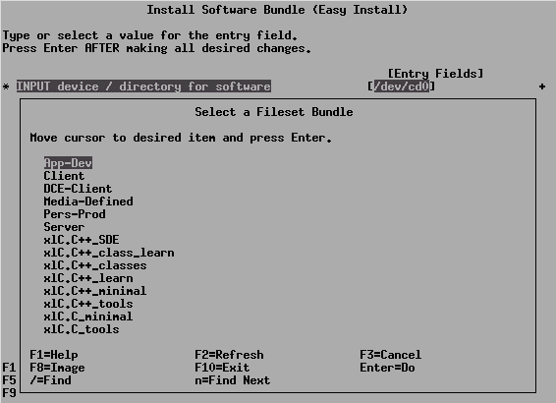
列出Bundle内容
# smit easy_install
Notes:
App-Dev（应用开发）bundle提供应用开发所需的程序和工具。
Client bundle提供作为客户机运行所需的程序。在基于PCI的系统上不被列出。
Graphic-startup bundle提供运行Motif和X-Windows的程序。不过它不如Pers-Prod bundle提供的功能完整。在基于PCI的系统上不被列出。
Hdwr-Diag（硬件诊断）bundle提供运行硬件诊断例程所需的文件。在基于PCI的系统上不被列出。
Pers-Prod（Personal Productivity）bundle提供完整的图形支持，以及CDE桌面。
Server bundle提供完全的TCP/IP服务器实现，包括NFS，同时提供完整的系统管理工具。在基于PCI的系统上不被列出。

Slide 65
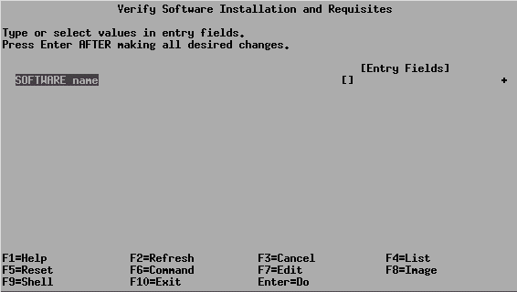
软件校验
# smit verify_install
Notes:
进行校验软件可以执行lppchk命令或者使用SMIT。
lppchk -c
对列出的软件进行计算校验和操作，并将校验和、文件大小与软件产品数据库中的记录比较，看是否一致。
lppchk -v
检验系统的/(root)、/usr和/usr/share各部分是否合法。同时也检查是否有软件所需的先决条件（比如PTF）已丢失，如果有丢失的PTF，可以运行ifreqs命令生成一个可被installp命令所用的产品列表。
lppchk -l
显示是否有符号链接被改变。
查看AIX的当前level可以运行oslevel命令。

Slide 66
instfix命令
列出更新介质上的内容
在介质上查找一个错误修正
安装一个错误修正
instfix [-T] [-s string] [-k keyword | -f file] [ -i [-a ] ] [-d device]
举例：
1. # instfix -i -k “IX38794 IX48523”
2. # instfix -k IX38794 -d /dev/rmt0.1
3. # instfix -s SCSI -d /dev/rmt0.1
Notes:
instfix命令可以在不知道APAR(Authorized Program Analysis Report)号码（来自支持中心）或其他唯一辨识错误修正的关键字的情况下，安装一个或多个错误修正。
instfix命令也可用于判断是否安装了某个错误修正。
命令参数是：
-T 显示错误修正的完整列表
-s 在列表中查找出所有含有后续字符串的项目
-k 安装含有后续关键字的fileset
-f 后续内容指定一个输入文件，它包含有要安装的fileset的关
键字列表，记住-T参数可以生成一个完整的列表，不带后续
文件名的-f参数使用标准输入作为输入文件。
-i 与-k或-f参数共用，用于显示错误修正是否已安装。
-a 只与-i参数共用，以显示与错误修正相联系的symptom文本。
-d 指定安装设备（除了使用-i参数时，其他情况必须使用此选 项）。

Slide 67
单元小结
AIX版本4 package 命名规范包括如下术语：
LPP
Package
fileset
suffix
软件可以被安装成两种状态：Applied或者Committed

Slide 68
第五章、系统启动和关闭
目标：
完成本单元课程后，学员应当能够
描述系统启动过程
概括系统关闭过程
解释/etc/inittab文件内容
管理系统环境

Slide 69
锁孔位置（基于MCA的RS/6000）
系统面板上的锁孔可以定位到3个位置之一
锁孔位置决定系统启动时的动作
  Normal：系统将从硬盘启动到多用户模式
  Secure：系统不启动。LED显示代码200
  Service：系统将从第一个可启动介质启动，默认顺序是磁带机、CD-ROM、硬盘、软盘。
Secure
Normal
Service

Slide 70
Normal和Service模式的比较
（基于MCA的RS/6000）
Normal模式
  运行各种程序和进程
  激活所有终端
  所有系统文件可存取
  启动通讯
  多用户模式
Service模式
  CD-ROM或磁带
  不运行任何进程
  只激活控制台（Console）
  只有部分命令可使用
  不启动通讯
  硬盘
  启动进入诊断模式

Slide 71
系统启动过程（基于MCA的RS/6000）
Power On
LED
BIST
100-199
POST
201-298
Load kernel
299
Configuration
500-999
553
/etc/inittab
init
/sbin/rc.boot:
系统启动
Phase 3
/etc/rc:
启动shell
子系统:
cron
qdaemon
TCP/IP
getty:
激活终端
Notes:
系统启动过程分为若干阶段。系统启动过程中，各种代码显示在面板上的LED上面，这些代码告诉用户系统正在做什么，如果系统启动失败，这些代码也是十分重要的诊断信息。
启动过程的第一部分叫作Built-In Self Test（BIST）。在这个部分，系统的最基本部件被初始化，例如处理器、内存和主板。这一阶段LED显示的代码从100-199。
BIST完成后，进行Power-On Self Test（POST）和初始程序装入（IPL，Initial Program Load）。除了POST，这个阶段的工作实质就是查找启动设备，并从启动设备把引导程序装入内存。这一阶段LED显示的代码从201-299。

Slide 72
系统启动模式（基于PCI的RS/6000）
Normal模式
  运行各种程序和进程
  激活所有终端
  所有系统文件可存取
  启动通讯
  多用户模式
Standalone模式
  进入系统管理服务（通过内置菜单或SMS磁盘）
    查看或修改系统设置
    查看或修改启动设备列表
    进行硬件诊断
    使用系统工具
Notes:
基于PCI的系统有两种启动模式：Normal和Standalone。Standalone模式进入系统管理服务（SMS，System Management Service）菜单，在这个菜单中可以查看或修改与系统启动相关的硬件设置，进行硬件诊断，设置开机口令等。

Slide 73
进入Standalone模式
在个别型号的基于PCI的系统上将SMS磁盘或CD-ROM插入驱动器。大多数型号不需要这一步。
系统加电或重启系统。
当第一个屏幕出现后，系统会检测一些硬件部件，每检测完一个部件，将显示一个图标（图形终端）或部件名称（ASCII终端）。在键盘图标/名称出现后以及最后一个图标/名称出现前，按F1键（图形终端）或1键（ASCII终端）。

Slide 74
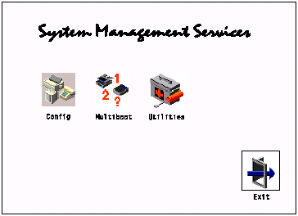
系统管理服务主菜单
Notes:
Config：查看系统硬件配置
Multiboot：包含一些启动设置，其中常用的是启动设备列表。
Utilities：设置和删除口令，激活无人值守启动模式，查看和设置SCSI控制器的地址，选择控制台，查看和清除错误日志，更新系统固件。

Slide 75
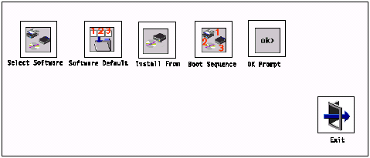
系统管理服务 — 修改启动设备列表（一）
在主菜单中选择Multiboot

Slide 76
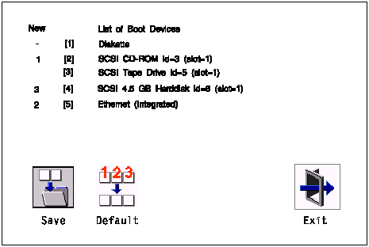
系统管理服务 — 修改启动设备列表（二）
Notes:
光标移到要设置启动顺序号的一个设备前，按数字键确定其在启动设备列表中排第几位。点击“Save”按钮保存，点击“Default”按钮恢复初始设置。

Slide 77
启动过程（基于PCI的RS/6000）
Power On
POST
Load OS Bootstrap Code
查找 AIX 启动映像
装入 AIX 启动映像
创建 RAMDISK
Configuration Manager Phase 1
INIT
从介质开始安装
正常IPL
安装IPL
Notes:
基于PCI的系统启动过程与基于MCA的系统基本相同，除了以下几点：
系统ROS（只读存储器，Read-Only Storage）与操作系统无关。
需要二级固件（用于模拟基于MCA系统的ROS，成为软件ROS）。
NVRAM（非易失性RAM）大小不同。
系统ROS中存放有进行POST的程序，POST检查基本硬件，例如处理器、内置I/O设备和系统内存。因为基于PCI的系统没有OCS（On-Chip Sequencer，片上序列发生器），所以没有必要进行BIST。

Slide 78

查看启动记录
用户应用
启动过程
安装过程
NIM
alog程序
标准
输出
查看
使用alog命令
查看启动记录：
# alog -o -t boot
Notes:
alog命令由BOS提供，它是一个通用记录程序，使应用或用户可以管理各种记录。alog程序读取标准输入，将其写到标准输出，同时写到一个固定大小的文件中。这个文件是循环使用的，就是说，当文件写满时，新的记录从文件头开始写入，也就覆盖了旧的记录。
alog所操作的文件可以在alog命令参数中给出，或者在alog配置数据库（由ODM控制）中定义。系统支持的记录类型是boot、bosinst和nim。
在启动过程中，alog由rc.boot和configuration manager调用，来记录重要的事件。
如果系统不能正常启动，那么可以启动系统到维护模式来查看启动记录。

Slide 79
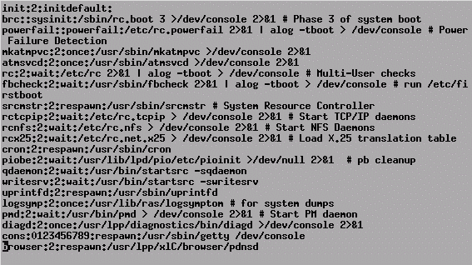
/etc/inittab文件
/etc/inittab条目格式：
id:runlevel:action:command
如果修改了/etc/inittab文件的内容，告知系统并使系统重新读取/etc/inittab内容可使用命令telinit q
Notes:
/etc/inittab包含的是由init命令启动的进程列表，每一行是一个条目，每个条目指定一个进程。它不仅含有运行进程的命令，还有进程条目标识和何时运行以及如何运行进程的信息。这个文件如果损坏，系统将不能正常启动，所以系统配置完成以后，最好为它保存一个备份。
条目中各个域的含义是：
id（标识）：用于唯一标识出进程，最多可有14个字符。终端使用它们的设备名称作为标识。
runlevel：最多20个字符。它定义了在哪些runlevel上条目有效。可选值是0-9、S、s、M、m。当切换runlevel后，系统将会向在新runlevel下无效但正在运行的进程发送SIGTERM信号，如果20秒以后进程还未终止，则向它发送SIGKILL信号来强行终止它。默认是2，即AIX多用户模式。S、s、M、m表示单用户（维护）模式。其他值当前未用。
action：如何对待进程。合法的action有：
respawn：如果进程未运行，启动之。
wait：启动进程并等待直到它执行完毕退出。
once：启动进程，如果它执行完毕，不再运行它。
sysinit：在访问控制台之前运行的命令。

Slide 80
系统资源控制器（SRC）
系统资源控制器（System Resource Controller，SRC）减轻了操作员在控制各子系统进程时的工作量。
它提供的特性有：
为子系统的启动、停止、查看状态操作提供一致的用户接
口。
记录子系统的异常中止。
对一个子系统、一组子系统和子系统中的子服务器的跟踪。
远程系统上的控制操作支持。
子系统刷新。
Notes:
子系统（subsystem）是一个程序或一组相关程序集合，它们被设计成独立的单元，用于提供相关的功能。
子系统组是指定的一组子系统。将子系统分组使得可以同时操作多个子系统。
子服务器是一个进程或者daemon（对这个词的翻译不统一，常用的有“守护进程”、“精灵进程”等，我们这里用英文原文）。它属于一个子系统并被它所控制。
子系统组
子系统
子服务器
Spooler
qdaemon
qdaemon
writesrv
writesrv
lpd
lpd

Slide 81
系统资源控制器语法
启动子系统：
startsrc [options] {-s subsystem | -g group}
# startsrc -s qdaemon #在本地启动qdaemon
停止子系统：
stopsrc [options] {-a | -g group | -s subsystem | -p subsystem
PID}
# stopsrc -s qdaemon #停止本地的daemon
刷新子系统：
refresh {-g group | -s subsystem | -p subsystem PID}
# refresh -s qdaemon
获取子系统状态：
lssrc {-a | -g group | -s subsystem}
# lssrc -a
Notes:
使用stopsrc命令停止一个子系统或者子系统组，可以有多种方式：
-f 选项表示强制停止，使得子系统快速停止，所占用的资源被释放，但不等待任何应用活动停止。
-c 选项表示cancel式停止，子系统占用的资源过一小段时间再释放。
如果没有使用上述两个选项，那么将进行正常停止。子系统被要求停止所有处理任务，释放资源以及结束全部应用活动，同时子系统不再接受任何新的工作请求。

Slide 82
系统关闭
shutdown命令语法：
shutdown [-options] [ +time message]
温和地关闭系统
例如：
# shutdown +2 The system will not be available until tomorrow
以下信息将显示在所有终端上：
Broadcast message from root on tty …
shutdown: PLEASE LOG OFF!!!
System maintenance is in progress.
All precesses will be killed in 2 minutes.
The system will not be abailable until tomottow.
Notes:
SMIT中的Stop the System选项或者shutdown命令可以用来“干净”地关闭系统。
如果不带参数，shutdown将在所有终端上显示一条信息（用wall命令），一分钟后开始关闭所有终端，杀掉所有进程，进行硬盘同步（即清洗缓冲区），unmount所有文件系统并终止系统运行。
-F 参数标识快速关机（没有警告），-r 参数表示关机后重新启动，-m参数使系统进入单用户（维护）模式，-k 参数模拟关机。

Slide 83
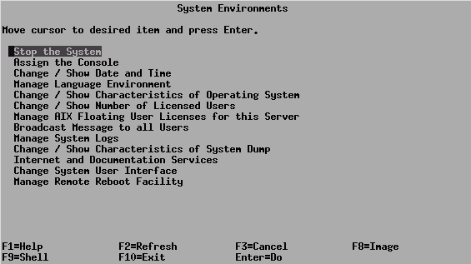
管理系统环境
# smit system
Notes:
修改日期和时间可以通过date命令或SMIT。只有root才能用date命令修改系统日期和时间。
date命令语法：
# date [mmddHHMM[.SSyy]]
其中mm是月，dd是日，HH是时，MM是分，SS是秒，yy是年。
改变当前时区通过chtz命令或SMIT，这将改变/etc/environment文件中的TZ环境变量。例如，chtz CUT0。系统时钟以CUT（Coordinated Universal Time，旧称GMT — 格林威治当地时间）为基准。日期计算使用TZ环境变量，并且CUT被自动转换为本地时间。

Slide 84
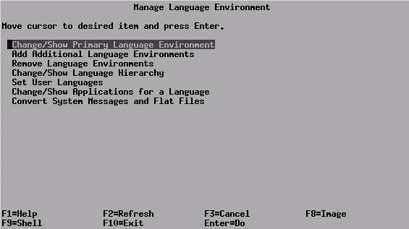
管理系统语言环境
# smit mlang
Notes:
LANG环境变量用于确定软件安装时安装何种本地化组件。最初LANG变量是在系统安装时由用户确定的，并保存在/etc/environment文件中。
语言环境的选择会影响拼写校对、字符分类、大小写转换、数字和货币格式、日期和时间格式等等。

Slide 85
单元小结
当系统启动时，首先进行硬件检查，然后启动定义在/etc/inittab中的进程。
启动过程中LED代码可以用来鉴别启动问题。另一手段是查看系统启动记录。
系统启动完成后，任何被授权的用户可以从任何终端上关闭系统。
SMIT可以用于改变一些系统设置，比如语言环境、日期和时区等。

Slide 86
第六章、设备管理
完成本单元课程后，学员应当能够
解释逻辑设备和无理设备的区别
解释ODM预定义和定制数据库的用途
解释设备的不同状态
增加/显示/更改/删除设备。
定义串口设备。
设置串口设备。
诊断和解决简单串口设备问题。

Slide 87
对象数据库管理器（ODM）概念
对象数据管理器（Object Data Manager，ODM）是AIX独特的系统配置管理机制。
ODM存放有系统设备信息、参数设置、SMIT内部结构等等。
ODM可以动态修改，它与动态内核构成了AIX灵活的动态配置与管理的核心。
术语ODM有时习惯上也指对象数据管理器所管理的对象数据库，在本书中请大家根据上下文自行判断。

Slide 88
设备术语
物理设备
端口
设备驱动程序
逻辑设备
/dev目录
Notes:
为了把外设（例如终端或打印机）与RS/6000系统连接起来，我们必须告诉AIX有关设备的特性，以使操作系统能够向与设备相连接的适配器发送正确的控制和数据信号。
物理设备：与系统相连接的实际硬件。
端口：系统中与物理设备相连接的物理连接器/适配器。
设备驱动程序：运行在内核中，用于控制某个端口上的动作以及送往设备的数据格式的软件。
逻辑设备：供用户或应用程序访问物理设备的软件接口（以特殊文件的形式表现出来）。添加到逻辑设备的数据将送往相应的设备驱动程序；来自逻辑设备的数据将被应用从设备驱动程序处读取。
/dev：这个目录下包含所有可被用户直接访问的逻辑设备（某些逻辑设备只被ODM定制数据库所引用，而不能被用户所访问）。

Slide 89
ODM预定义和定制数据库
预定义和定制数据库是ODM的一部分，存放逻辑设备的有关信息及其属性。
预定义库包含系统支持的设备的配置数据。建立预定义数据库的意图在于对内部设备提供完整的支持，同时在有需求时对外部设备提供支持。
定制数据库包含当前定义或配置了的设备的配置数据。

Slide 90
/dev目录列表
# ls -l /dev
brw-rw-rw- 1 root system 19, 0 Nov 26 15:18 fd0
brw-rw-rw- 2 root system 19, 1 Dec 10 1997 fd0.18
brw-rw-rw- 2 root system 19, 2 Dec 10 1997 fd0.9
brw-rw-rw- 2 root system 19, 1 Dec 10 1997 fd0h
brw-rw-rw- 2 root system 19, 2 Dec 10 1997 fd0l
·
·
·
crw-rw-rw- 1 root system 21, 0 Oct 16 16:58 rmt0
crw-rw-rw- 1 root system 21, 1 Oct 16 15:17 rmt0.1
crw-rw-rw- 1 root system 21, 2 Dec 10 1997 rmt0.2
crw-rw-rw- 1 root system 21, 3 Dec 10 1997 rmt0.3
crw-rw-rw- 1 root system 21, 4 Dec 10 1997 rmt0.4
crw-rw-rw- 1 root system 21, 5 Dec 10 1997 rmt0.5
crw-rw-rw- 1 root system 21, 6 Dec 10 1997 rmt0.6
crw-rw-rw- 1 root system 21, 7 Dec 10 1997 rmt0.7
Notes:
逻辑设备按访问方式分为两种类型：
块设备：架构化的随机访问设备。缓冲机制用于提供“一次一块”的访问能力。一般针对磁盘设备。
字符设备（原始设备）：顺序访问的，面向数据流的设备，没有缓冲机制。
大多数块设备同时也可当作字符设备进行访问，所以它们一般有等价的字符设备。例如/dev/hd1提供对一个逻辑卷的缓冲访问，而/dev/rhd1提供对同一个逻辑卷的流式访问。
/dev下特殊文件的属性带有b的是块设备，带有c的是字符设备。
通常，文件列表中的第五个域是一个数字值，表示文件长度，以字节为单位，对于设备（特殊文件），这个域是主设备号（major number）和次设备号（minor number）。示例中的设备fd0的主设备号是19，次设备号未定义。用户和应用程序可以依设备号来使用设备。主次设备号和操作系统内核中相应设备的代码位置是有关系的，主设备号指向处理同类设备的软件代码，而次设备号指向处理特定设备的代码。

Slide 91
列出所有被支持的设备
ODM预定义数据库
#lsdev -P -H
class type subclass description
logical_volume vgtype vgsubclass Volume group
logical_volume lvtype lvsubclass Logical volume
lvm lvdd lvm LVM Device Driver
memory L2cache_rspc sys L2 Cache
memory totmem sys Memory
planar sysplanar_rspc sys System Planar
processor proc_rspc sys Processor
sys chrp node System Object
bus pci sys PCI Bus
·
·
·
# lsdev -Pc tape
tape 1200mb-c scsi 1.2 GB 1/4-Inch Tape Drive
tape 150mb scsi 150 MB 1/4-Inch Tape Drive
tape 1200mb-c scsi 1.2 GB 1/4-Inch Tape Drive
tape 150mb scsi 150 MB 1/4-Inch Tape Drive
Notes:
ODM预定义库中存放一致设备类型的默认设置。
设备依Class、Type、Subclass分类，“Class”表明设备类别，“Type”是设备型号，“Subclass”指出它是与系统连接的方式。
预定义库中还有一些可以连接到系统的未知设备的定义（例如非IBM的串口和并口打印机或者SCSI硬盘）。这些设备或者是高度智能的，或者是连接方式十分标准的（比如并口和RS232），并且在添加进系统时没有必须设定的配置。
查看预定义数据库中有什么设备，可以使用SMIT的List All Supported Devices选项或lsdev -P命令。
查看某个预定义设备的属性，可以使用SMIT的Show Characteristics of a Supported Device选项或者lsattr -D命令。
-P选项获取ODM预定义数据库中的信息。
-H选项在输出中显示头信息（即每一域的名称）。
-c选项指定设备的Class。

Slide 92
列出所有定义了的设备
ODM定制数据库
# lsdev -C -H
name status location description
sys0 Available 00-00 System Object
sysplanar0 Available 00-00 System Planar
pci0 Available 00-fef00000 PCI Bus
isa0 Available 10-58 ISA Bus
sa0 Available 01-S1 Standard I/O Serial Port
siokma0 Available 01-K1 Keyboard/Mouse Adapter
fda0 Available 01-D1 Standard I/O Diskette Adapter
# lsdev -Cc memory
mem0 Available 00-00 Memory
L2cache0 Available 00-00 L2 Cache
# lsattr -E -l sys0
keylock normal State of system keylock at boot time False
maxbuf 20 Maximum number of pages in block
I/O BUFFER CACHE True
Notes:
系统已配置设备在ODM定制数据库中描述。每个设备都有逻辑设备名、状态、位置和其他一些属性。
lsdev -C -H命令显示ODM定制数据库中所有设备的名称、状态、位置以及一个简单的描述。
-C 选项获取ODM定制数据库中的信息。
-c 选项指定设备的Class。
lsattr -E -l device_name命令显示指定设备的详细信息，包括当前属性的值。
-E 选项显示设备属性及值。
-l 选项后跟逻辑设备名。
每个逻辑设备在添加到定制库中时都被分配一个位置代码，它是由设备类型及所连接的适配器决定的。

Slide 93
设备状态
mkdev
Undefined
mkdev -d device_name
Defined
mkdev -l device_name
rmdev -d device_name
Available
rmdev -l device_name
rmdev -l device_name -d
-l：表示后跟逻辑设备名
-d：表示将此设备从定制数据库中删除
device_name：逻辑设备名
Notes:
设备可以有三种状态：
未定义（Undefined）：系统没有这个设备的记录。
已定义（Defined）：系统已经为设备分配了逻辑设备名和端口，同时保有其属性。设备当前对系统不可用，其对应逻辑设备无法访问。
可用（Available）：设备已定义并且就绪。
如果一个智能设备（比如一个SCSI磁带机）过去对系统是可用的，但在系统启动时没有加电，则其状态就是已定义。
使已定义设备成为可用状态：
SMIT “Configure a Defined Tape Drive”
# mkdev -l rmt0
rmt0 Available
使可用设备成为已定义状态：
SMIT “Remove a Tape Drive” - delete from database = no
# rmdev -l rmt0
rmt0 Defined
永久删除设备：
SMIT “Remove a Tape Drive” - Delete from database = yes
# rmdev -l rmt0 -d
rmt0 deleted

Slide 94
自配置设备
配置管理器（cfgmgr）在系统启动或者运行时，自动配置系统中的可侦测设备。
自配置设备在其ROM芯片中有唯一的识别号。
cfgmgr读取这些识别号，并在ODM预定义数据库中搜寻配置这些设备所需的程序。
为了保证cfgmgr能发现并正确配置外置自配置设备，外置设备必须在cfgmgr运行前加电。
Notes:
cfgmgr是一个能够在系统启动或运行时自动进行设备配置的程序。在此过程中，它使用ODM预定义和定制数据库中的信息，并在配置完成后更新ODM定制数据库。cfgmgr可以从命令行或SMIT中执行。
自配置设备包括PCI、Microchannel（微通道）和集成在主板上的设备。主板集成的ISA设备是自配置的，例如键盘、鼠标和音频设备。非主板集成的ISA设备，例如ISA插槽中的适配器，不是自配置设备。

Slide 95
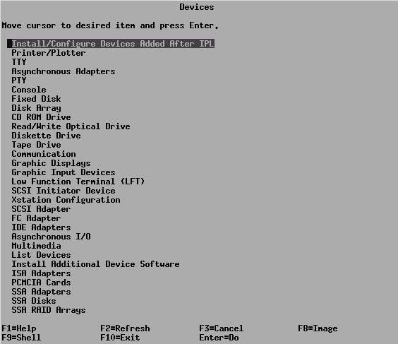
SMIT设备菜单
# smit devices
Notes:
SMIT设备菜单用于管理设备配置信息。内核和应用程序操作物理设备的行为由这些配置信息所控制。上面设备菜单中的设备列表与系统中已安装和配置的设备情况有关，对于特定的机器，其设备列表可能有不同之处。
设备菜单的子菜单中提供的功能有：添加/修改/删除配置信息、错误报告和设备跟踪，具体内容根据设备类型的不同而不同。
Printer/Plotter（打印机/绘图仪）：这个子菜单可为本地和远程打印机配置打印机设备和队列。
TTY：任何连接到串口的非打印机设备，例如ASCII终端、调制解调器直接串口连接等。
PTY：伪终端设备。它为应用提供一个ASCII终端表像，但是没有物理端口的连接。AIXWindows和TCP/IP通讯应用使用这种设备。
Communication（通讯）：各种通讯适配器，例如，Token Ring、Ethernet、多协议卡、X.25、3270、光纤等。
Xstation Configuration：如果安装了Xstation管理器软件，这个项目被添加进来。

Slide 96
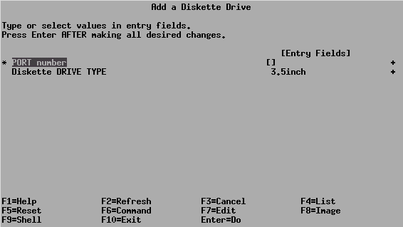
增加设备
#smit makdskt
Notes:
增加设备可以使用mkdev命令。必须提供的参数有：设备Class（-c）、Subclass（-s）、Type（-t）、父适配器（-p）以及连接位置（-w）。使用命令而不用SMIT的好处是可以为设备属性指定值，而不是用默认值（-a 属性=值）。例如：
# mkdev -c tape -t 150mb -s scsi -p scsi0 -w 5,0 -a ret=no
显示设备属性使用命令lsattr。例如：
# lsattr -E -l lp0
更改设备属性使用命令chdev。例如：
# chdev -l rmt0 -a ret=yes
或者更改内核设备参数：
# chdev -l sys0 -a maxuproc=100
对于大多数设备，所有上述操作都可以用SMIT的Devices菜单实现。

Slide 97
获取设备配置文档
运行lsdev -CH命令，获取设备名称、状态、位置和描述。
运行lscfg -v命令，获取所有已配置硬件设备的详细信息。
如：# lscfg -vl device_name > Tempfile
运行lsattr -El device_name命令，获取已配置设备的属性信息。
Notes:
以下是一个shell脚本，它使用上述三个命令获取完整的设备配置信息并存放在/tmp/d.log文件中。
for DEV in $(lsdev -CF name)
do
echo $(lsdev -Cl $DEV -F “name location”) >> /tmp/d.log
lsattr -EHl $DEV >> /tmp/d.log
done
lscfg -v >> /tmp/d.log

Slide 98
增加字符终端必需参数
TTY接口
适配器
端口号
终端类型
行特征
键盘属性
Notes:
增加一个字符终端，可以使用mkdev命令或者SMIT的TTY→Add a TTY菜单（SMIT快速路径：maktty或mktty）。
在增加TTY设备前，必须知道终端所连接的端口、终端类型（用于TERM环境变量）以及相应端口的行特性。

Slide 99
终端登录特性
终端登录设置
  login=disable 用于拨出（dial-out）线路
  login=enable 在终端上显示登录提示
  login=delay 在登录提示出现前，用户必须按一个 任意键
  login=share 可双向使用
使用SMIT或chdev修改终端登录设置。
Notes:
disable：端口已定义，但只能通过它登录到其他系统。
enable：端口是登录激活的，在未使用时其上会运行一个getty进程
delay：端口是登录激活的，但是用户必须按任意键以获得登录提示
share：可双向登录（向其他系统登录或从其他系统登录到本地）。

Slide 100
端口属性
端口属性在系统与串口设备的通讯中扮演重要的角色
bps/Baud rate（位速率/波特率）：每秒传输的二进制位个数。
停止位：在一个字符的最后一位送出后，保持高电平的时钟周期脉冲数。
校验方法：简单错误侦测机制的类型。
Notes:
串行通讯线路连接的各个设备的通讯参数设置必须一致，才有可能正常工作。
校验方法：
EVEN（偶校验）：如果在一个字符的二进制表示中有奇数个1，校验位就设置为1，否则为0，因此全部字符流中总是有偶数个1，如果只收到奇数个1，则说明传输有误。
ODD（奇校验）：类似偶校验，不过校验位的设置保证全部字符流中总是有奇数个1。
MARK：校验位总是1。
SPACE：校验位总是为0。
NONE：不设校验位。

Slide 101
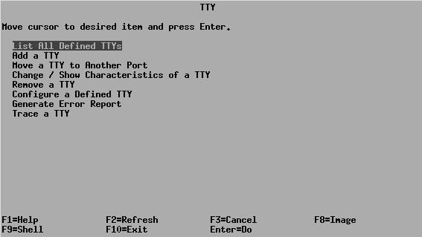
SMIT TTY菜单
# smit tty
Notes:
SMIT的TTY菜单可以管理串行终端和其他TTY设备（但不包括串行打印机），也就是说直接连接到系统RS232或RS422适配器的设备，而不是网络连接的设备。

Slide 102
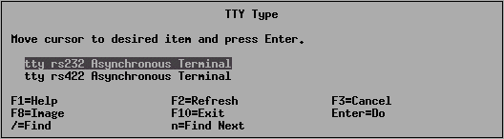
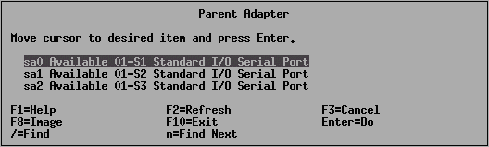
TTY设备与系统的连接
Notes:
当从SMIT的TTY菜单中选择Add a TTY后，将先后显示两个弹出对话框供选择TTY串行接口类型和适配器。
TTY设备可以连接到RS232或RS422适配器，但不是同时。大多数TTY设备只有RS232接口。
选择适配器的弹出对话框中的列表内容与特定系统中已安装的适配器有关。

Slide 103
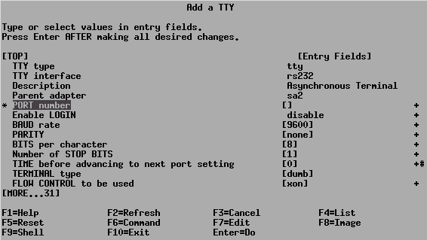
增加TTY设备

Slide 104
terminfo
终端功能数据库
为全屏幕程序所用
TERM环境变量
/usr/share/lib/terminfo/?/$TERM
支持IBM、DEC和Wyse终端
针对其他终端类型的样本文件
/usr/share/lib/terminfo/*.ti
Notes:
在终端键盘上按下一个功能键，则一串字符（逃逸序列，Esc sequence）被发送到系统；当系统需要使用特殊的终端特性时，例如反相显示或清屏，那么系统也必须向终端发送相应的逃逸序列。
市场上有许多终端，提供各种各样的功能，而这些功能没有一个实现标准。解决这个问题的方案就是建立一个终端无关的程序接口，以及一个终端信息数据库。
terminfo数据库就是一种终端信息数据库，另一个例子是BSD UNIX系统上的termcap数据库（AIX版本4也提供对它的支持，相应的文件位于/etc/termcap）。
使程序知道终端类型的方法是通过TERM环境变量，由这个变量可以确定一个文件/usr/share/lib/terminfo/?/$TERM，其中?是TERM环境变量的第一个字符。这是一个二进制文件，包含了对相应终端的定义。例如，TERM=ibm3151意味着使用/usr/share/lib/terminfo/i/ibm3151文件中的定义来控制终端的行为。
AIX版本4默认支持许多种终端，包括IBM、DEC和、Wyse的终端产品。还提供有针对常用的其他ASCII终端的简单定义文件（/usr/share/lib/terminfo/*.ti），这些文件可供建立二进制定义文件。
注意：并不是所有的应用程序都使用terminfo数据库来进行终端支持。
在为新种类的终端建立源terminfo文件前，先查看它是否可以模拟成其他系统已经支持的终端，大多数终端都有这个能力。

Slide 105
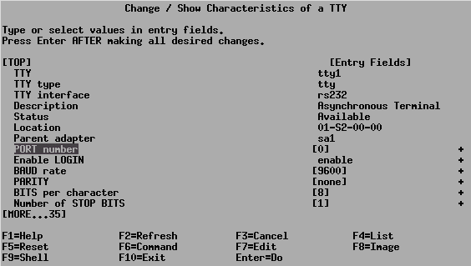
更改TTY设备参数
Notes:
端口号唯一确定TTY设备的位置。端口号的形式决定于适配器类型，例如：
内置串口1 s1
内置串口2 s2
8口卡 0-7
16口卡 0-15
128口卡 0-127
默认Enable LOGIN属性是disable，如果允许从这个TTY设备登录，则需要将此属性改为enable。
TERMINAL type属性用于设置用户登录后的TERM环境变量，SMIT不对这个域提供可用终端列表，判断有哪些值可选必须查看terminfo数据库。

Slide 106
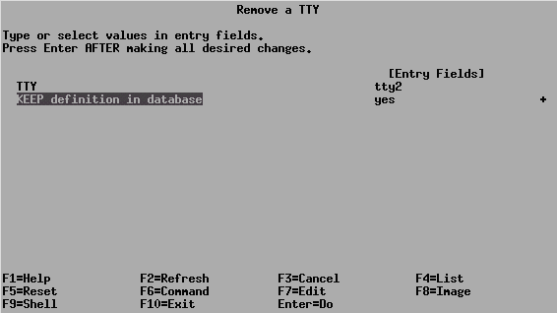
删除TTY
Notes:
使用中的TTY不能删除，不管是有用户已通过这个TTY登录还是上面运行有getty进程。
因此必须首先使要删除的TTY解除，可以通过修改其属性（chdev命令或SMIT菜单）或者使用pdisable命令做到这一点。
即使已经使TTY解除，如果有用户通过它登录进系统而尚未退出，那么依然不能删除它。必须使相应用户退出系统，由于TTY已经解除，系统不会在上面启动getty进程，这时才能正常删除TTY。
删除TTY可以使用rmdev命令或SMIT菜单。

Slide 107
penable/pdisable
激活终端使用penable命令。
penable [-a] [device_name]
解除终端使用pdisable命令。
pdisable [-a] [device_name]
不带参数的penable和pdisable，分别显示激活和解除的终端列表
控制台只能用pdisable命令使之解除。
Notes:
penable命令激活异步端口，并允许用户登录。系统更新/etc/inittab中的getty条目，并发送一个信号给init进程，这个进程在相应端口上启动getty，显示登录提示。
pdisable命令的工作方式与penable相似，只不过它是取消getty。
使用-a选项激活或者解除全部端口，除了控制台。
如果在TTY设备和系统间的连线有问题，以及其他一些原因，会造成TTY上运行的getty进程反复被杀掉并重启，如果这种动作在短时间内经常发生，控制台上可能会显示信息“tty respawning too rapidly”。检查连线，或者在/etc/inittab相应的getty条目中添加sleep语句。

Slide 108
处理常见终端问题
错误的终端类型/设置，解决手段：
更改终端属性
终端自身设置菜单
TERM环境变量
终端挂起（由于程序崩溃或显示二进制文件）,解决手段：
从挂起的终端：
尝试<Ctrl+q>
尝试从终端自身设置菜单重置终端
尝试中断键、退出键
<Ctrl+j>，stty sane，<Ctrl+j>，然后退出再登录
从其他终端：
stty -a < /dev/ttyn，stty sane echo < /dev/ttyn
或 kill -9 pid，这里pid是挂起终端上login shell的pid。

Slide 109
stty
stty命令可以显示或修改TTY设置。
对TTY设置的修改只在本次login会话中有效。
显示设置：
stty 显示不同于默认值的设置
stty -a 显示所有设置
更改本设置：
stty options
更改其他终端设置：
stty options < /dev/ttyn
重置大部分终端设置：
<Ctrl+j>，stty sane，<Ctrl+j>
Notes:
一个有用的stty选项是-g，它抓取标准输出上的一串字符串作为一套设置，可以用这个选项把一个终端上的设置复制到另一终端，例如：
# stty ‘stty -g < /dev/tty2’ < /dev/tty3

Slide 110
单元小结
物理设备是指连接到系统的实际硬件。逻辑设备是为应用程序和用户访问物理设备所用的软件接口。
设备信息存放在ODM的两个数据库中：预定义和定制数据库。
设备可以存在3种状态：未定义、已定义和可用。
修改设备属性可以用命令或者SMIT。
有时必须使用命令来建立、修改和删除设备定义：mkdev、chdev、rmdev。
串口设备，例如TTY和调制解调器，必须手工配置。
为了保证串口设备正常工作必须设置一些设备特征。
terminfo数据库存放各种终端特征。
stty是诊断和解决终端问题的重要工具。

Slide 111
第七章、打印机和打印队列
目标：
完成本单元课程后，学员应当能够
解释队列系统的目的和益处
描述处理打印请求过程的主要组件
在不同情况下增加打印设备和打印队列
修改已有打印队列设置
管理打印队列
管理打印作业

Slide 112

队列概念
文件1
队列1
文件1
文件2
打印机
文件2
/dev/lp0
文件3
队列2
打印机
文件3
文件4
文件4
/dev/lp1
Notes:
队列系统的目的在于维护各个队列中的作业及其轮候执行（以便各个作业都有机会使用系统资源，比如打印机、CPU等）。
系统管理员通过队列管理机制控制队列，比如取消队列中的作业、改变作业优先级等等。
队列使得作业以一定顺序共享系统资源。
上图说明了三个重要的事实：
一个打印队列可以指向多个打印机，例如队列1。
多个队列可以指向一个打印机，例如/dev/lp1。
用户可以把作业发送不同的队列中。

Slide 113

打印数据流程
# qprt -Plp0 [-c] file
打印请求
队列
lp0
复制文件
（如果需要）
监视
Spool目录
qdaemon
使用文件
（如果存在）
启动
后端
(piobe)
提交文件到打印机
打印机
/dev/lp0
Notes:
本地大雁是通过队列机制实现的。用户发布一个打印命令（qprt、lp或lpr），打印命令在目录/var/spool/lpd/qdir中创建一个队列请求，可能还会把文件复制到打印池（spool）目录/var/spool/qdaemon（由具体命令决定）。
qdaemon进程维护全部已定义队列的一个列表，并且监视提交的新作业。当目的设备可用时，它将尝试处理队列中的作业，如果目的设备不可用，它使作业保留在队列中，等待以后处理。

Slide 114
qdaemon
qdaemon是负责管理系统中打印队列的进程。
在系统启动时启动。
管理用户打印请求。
调用后端程序
记录统计数据（可选）
Notes:
qdaemon为队列中的作业安排处理日程。
它是一个后台进程，一般在系统启动时用startsrc命令启动。
qdaemon为/etc/qconfig文件所控制。/etc/qconfig文件里每个队列占一节，有关队列的节都标明了一个队列的管理选项，并且指向一个打印设备（目的打印机）节，这个打印设备节描述了打印机的格式化选项及其后端程序。后端（backend）程序为qdaemon所调用，它实际处理每个打印请求。对于本地打印，后端程序是/usr/lib/lpd/piobe，对一台连接到Xstation的打印机，后端程序是/usr/lpp/x_st_mgr/bin/lpx。
后端程序使用打印机属性信息来准备打印机，并且将准备输出的数据进行格式化。

Slide 115
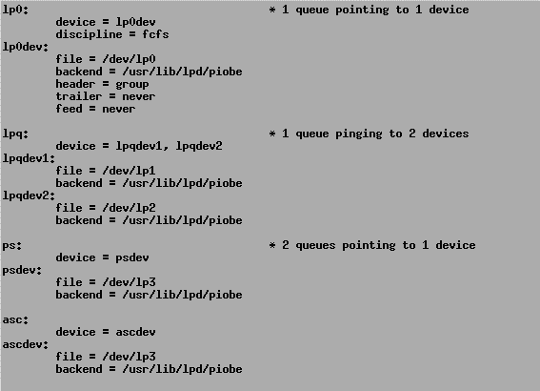
/etc/qconfig文件
#more /etc/qconfig
Notes:
/etc/qconfig文件是配置队列的关键。这个文件可以直接编辑，使用命令，或者SMIT来修改。
它包含两种节：
队列节：
第一行是队列名称，后跟一个冒号，队列名称最多20个字符。队列名称在用户提交作业时引用。文件中第一个队列是默认队列，任何未指定队列的作业都发送到默认队列中，队列节通过属性“device=”指向一个队列设备节。
队列节有如下属性：

Slide 116
与打印相关的系统文件
/var/spool/lpd/qdir/* 打印请求
/etc/qconfig 队列配置文件
/var/spool/qdaemon/* 队列请求中需打印文件的临时 副本
/var/spool/* 打印池目录
/var/spool/lpd/stat/* 打印机状态信息
Notes:
/var/spool/lpd/qdir目录存放队列中需打印文件的信息
/etc/qconfig文件描述用于打印的队列和设备。
/var/spool/qdaemon目录下有已放入打印池的文件拷贝。
/var/spool目录存放由打印程序和daemon使用的文件和目录。
/var/spool/lpd/stat是qdaemon和后端程序用来存放和更新作业状态信息的目录。
大多数情况下，不建议手工修改这些系统文件。

Slide 117
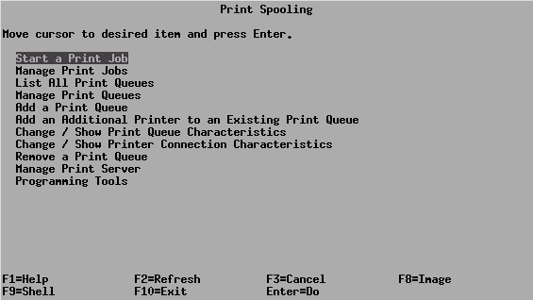
SMIT打印菜单
# smit spooler
Notes:
Start a Print Job：向打印队列提交一个打印作业
Manage Print Jobs：进入一个子菜单，有取消作业、显示作业状态、设置作业优先级、保留/释放作业、在打印队列间移动作业
List All Print Queues：显示所有打印队列及其相关打印机的列表
Manage Print Queues：启动和停止打印队列、显示打印队列信息以及改变系统默认打印队列
Add a Print Queue：增加一个打印队列，如果需要，创建打印机设备并把它与打印队列关联起来
Add an Additional Printer to an Existing Print Queue：给现有打印队列增加一个关联的打印机设备，这提供了使一个打印队列使用多个打印机设备的方法
Change/Show Print Queue Characteristics：更改打印机设置、默认打印作业属性、统计文件设置，以及队列服务原则
Remove a Print Queue：删除打印队列及与打印机设备的关联
Manage Print Server：配置本机为网络打印服务器、控制允许打印到本机的客户（显示有打印权限的客户、增加和删除客户）、启动和停止打印服务器子系统
Programing Tools：处理数据库和过滤器的低层工具

Slide 118
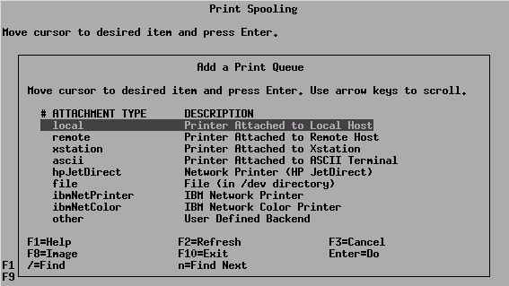
为新队列配置打印机
Notes:
也可以不配置队列而单独配置一个打印机，使用SMIT快速路径mkprt。

Slide 119
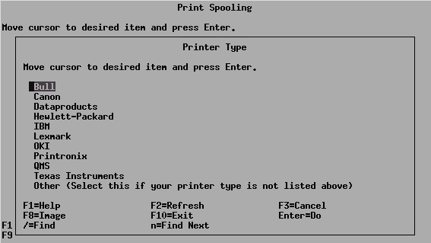
选择打印机类型
Notes:
如果尚未为打印机安装支持软件，在继续配置打印设备和队列前将提示插入含有相应支持软件的介质。

Slide 120
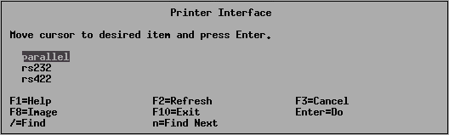
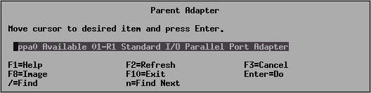
打印机与系统的连接方式
Notes:
如果设备驱动程序尚未安装，SMIT将提示安装。
选择了打印机类型后，将出现一个弹出对话框，供选择打印机与系统的连接方式，可选的方式是并口、RS232和RS422。某些打印机支持多种连接方式。
选定连接方式后，将出现一个支持所选连接方式的适配器列表，供选择具体连接所用的适配器。

Slide 121
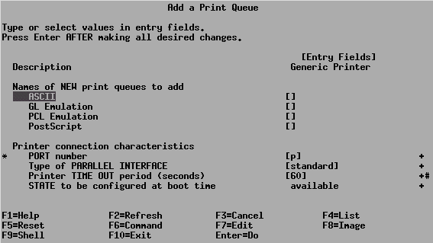
设置队列特性
# smit mkpq
Notes:
增加队列时，尽量使队列名称有意义，并符合队列的配置情况，因为使用队列名称最多的是用户。

Slide 122
提交打印作业
向队列提交作业：
UNIX SYSTEM V BSD AIX
lp lpr qprt
例如：
$ qprt -Pqueue_name filename
或者
$ lp -dqueue_name filename
Notes:
AIX提供三套命令用于提交、显示和取消打印作业。它们来源于AT&T UNIX SYSTEM V、BSD UNIX和IBM AIX。提供全部三套命令的目的是保证兼容性。

Slide 123

显示队列中的作业
显示队列中的作业：
UNIX SYSTEM V BSD AIX
lpstat lpq qchk
例如：
Notes:
许多打印作业控制任务需要用户提供作业号，作业号以及其他队列状态信息可以通过队列状态查看命令得到。
qchk命令输出的各个域是：
Queue 打印队列名称
Dev 打印机设备
Status 队列状态（READY、DOWN、WAITING、RUNNING等）
Job 作业号
Files 被打印的文件路径
User 发出打印请求的用户名
PP 已打印的页数
% 作业完成的百分比
Blks 打印作业被分成的块数
Cp 总共打印副本数
Rnk 在队列中的顺序号
可查看队列状态的其他命令是：
lpstat 显示所有队列状态
lpq 显示默认队列状态
qchk -A 显示所有队列状态
enq -A 显示所有队列状态

Slide 124
打印问题检查表
cat一个文件到打印机设备，检查是否能够正常打印
检查连接电缆
检查打印机是否在线（on-line）并且就绪（ready）
检查/etc/qconfig文件
检查qdaemon子系统

Slide 125
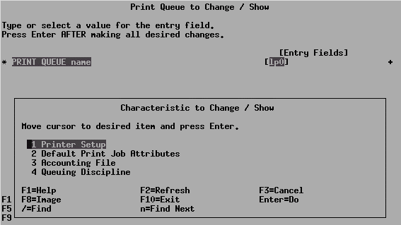
更改打印队列设置
# smit chpq
Notes:
四个选项分别包含如下属性：
Printer Setup：
自动切换到PostScript模式
纸张大小
信封大小
字体卡的ID
用于打印头尾页的纸盒
头尾页的格式化标志
需发送通知信息的用户
作业完成后的打印机状态
头页打印区域的宽度
Default Print Job Attibutes：
文本打印选项，例如着重打印
作业处理选项，例如例如从第几页开始打印
文本格式化选项，例如每页行数
页面/纸张选项，例如纸张方向
头尾页选项
信息/诊断
Accounting File：
统计文件的文件名
Queueing Discipline：
队列原则（先到先服务或最短文件优先，默认前者）

Slide 126
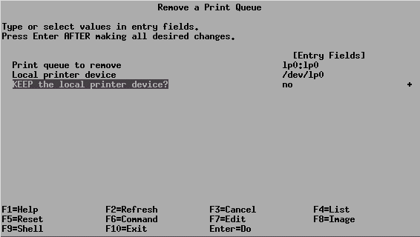
删除队列
# smit rmpq

Slide 127
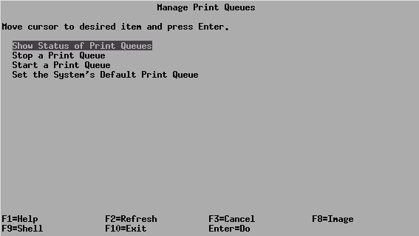
管理队列
# smit pqmanage

Slide 128
队列状态
状态 描述
DEV_BUSY 打印机正在忙于处理其他打印请求
DEV_WAIT 队列正在等待打印机
DOWN 队列出于停止状态，在重新起来以前 不再为队列中的作业提供服务
OPR_WAIT 队列正在等待操作员的干预
QUEUED 作业已排队并等待处理
READY 就绪状态，可以接受打印请求
RUNNING 正在打印文件
UNKNOWN 队列有问题，需要进一步的调查来判 断原因

Slide 129
激活/解除队列
激活状态为DOWN的队列
# enable queue_name
解除状态为READY的队列
# disable queue_name
进行上述操作的用户必须是printq用户组的用户或是root用户

Slide 130
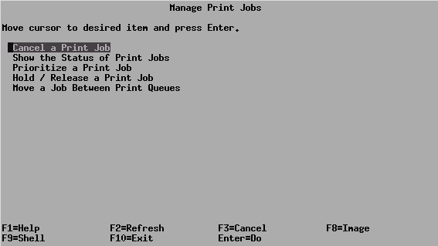
管理打印作业
# smit jobs

Slide 131
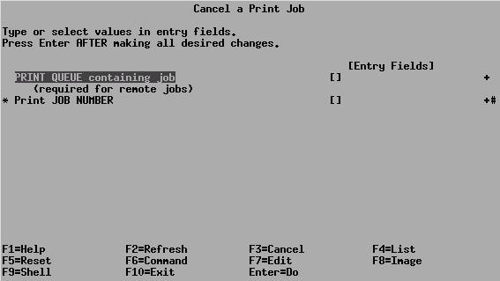
取消打印作业
# smit qcan
Notes:
普通用户只能取消他们自己发出的打印作业，root用户可以取消任何作业。
取消打印作业可以使用以下命令：
SYSTEM V BSD AIX
cancel lprm qcan
取消作业号为127作业，不论它在哪个队列中：
# qcan -x 127
取消所有打印机设备lp0上的作业：
# qcan -X -P lp0
取消所有打印机设备上的全部打印作业：
# qcan -X

Slide 132
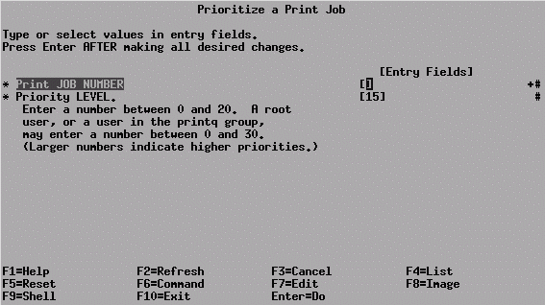
更改打印作业优先级
# smit qpri
Notes:
打印作业优先级可以用SMIT菜单或qpri命令修改。高优先级的作业会比低优先级的作业先得到服务。只有root或printq用户组的用户才能修改本地作业优先级，不支持修改远程打印作业优先级。

Slide 133
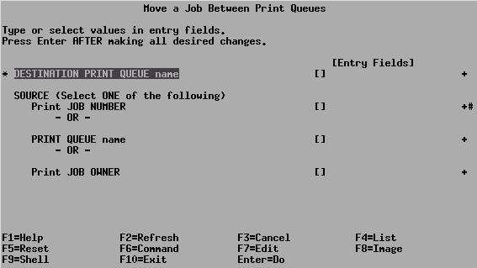
在打印队列间移动打印作业
# smit qmov

Slide 134
需要监控的目录
/var/spool/lpd/qdir/*：包含队列请求（作业描述文件）
/var/spool/qdaemon/*：在用户请求的情况下，存放打印 请求中文件的临时副本
/var/spool/*：打印池目录
Notes:
上述目录在打印池机制遇到问题时可能会迅速膨胀，例如，一个队列停止工作，或者大量的用户提交大量作业时，/var文件系统可能没有足够空间容纳全部打印请求。

Slide 135
打印问题检查表
检查队列状态（qchk或lpstat）
确认daemon正在运行，且只有一个实例（ps -ef | grep qdaemon)
如果需要，启动qdaemon（startsrc -s qdaemon）；
如果有多个qdaemon实例，停止并重启qdaemon（stopsrc -s qdaemon，startsrc -s qdaemon）
检查/var和/tmp文件系统是否已占满（df）

Slide 136
单元小结
在队列机制中，所有送往打印机的打印作业都出于受控状态
打印流程主要组件是：
增加打印队列和/或打印机设备可以使用SMIT
队列特性可以通过SMIT或命令予以修改
系统管理员可以停止或启动队列
对打印作业可以进行多种管理操作

Slide 137
第八章、系统存储
完成本单元课程后，学员应当能够
描述逻辑卷管理器（LVM）术语和概念
描述文件系统和逻辑卷的关系
描述镜像技术
增加/修改/删除卷组
增加/修改/删除物理卷
增加/修改/删除逻辑卷
解释使用换页空间的原因
显示换页空间使用情况，必要时增加或扩展换页空间

Slide 138
AIX版本4存储组件
文件
目录
文件系统
逻辑存储
物理存储
逻辑卷管理器
Notes:
以上是AIX版本4存储部分的基本构件。一般来说，用户使用文件和目录，系统管理员使用其他构件。

Slide 139
传统UNIX磁盘存储
分区1
分区2
空余空间
问题：
分区位置不可变
扩展分区大小
文件和文件系统大小限制
预先计划难度
Notes:
传统上，磁盘空间划分是用分区实现的。用户必须事先确定各个分区的大小。
每个文件系统位于一个分区中。
改变文件系统和分区的大小过程繁杂且耗时：备份文件系统、删除分区、建立新分区并恢复文件系统。
分区的限制主要基于这个事实：每个分区都必须位于连续磁盘空间上。这就使得一个分区只能限制在一个物理硬盘上，它不能跨硬盘。而一个文件系统只能位于一个分区上，所以文件系统和文件的大小就受限于最大物理硬盘的大小。

Slide 140
逻辑卷管理器（LVM）的优点
逻辑卷可以使用不连续硬盘空间
逻辑卷可跨硬盘
可动态扩展逻辑卷大小
逻辑卷可镜像
硬盘可方便地加入系统存储体系
逻辑卷可重定位

Slide 141
物理存储
Volume Group
PV 1
PV 2
Physical Partitions
物理卷（Physical Volume，PV）：物理硬盘
物理分区（Physical Partition，PP）：物理卷上的最小分配单位
卷组（Volume Group，VG）：相关物理卷的集合
Notes:
物理卷可以是内置或外置物理硬盘。物理卷使用前必须在其上建立一个卷组，或者把物理卷加入一个现有的卷组中，也就是说物理卷必须属于某个卷组，才能使用。
当一个物理硬盘加入系统中时，/dev目录下会相应地产生一个设备文件/dev/hdiskn，这个文件可以直接访问，不过一般不这样做。
物理卷划分为物理分区，它是AIX中的基本磁盘空间分配单位，一个卷组中的所有物理分区大小相同。
卷组是AIX中的最大存储分配单位，一般是为一个应用目的准备一个卷组。一个卷组由整数个硬盘组成，卷组不能跨硬盘。
一个卷组（例如由一组外部SCSI磁盘组成的卷组）可以从一个系统上卸掉并挂接在另一系统上。

Slide 142
卷组
内部硬盘
外部硬盘
rootvg
vg00
可以为卷组增加新硬盘
外部硬盘应该包含在独立的卷组中建立新卷组的原因
将用户文件系统与操作系统文件分开
安全性原因
维护原因
数据可移动性
Notes:
当系统安装完毕后，在内部硬盘上已建立根卷组（rootvg），它包含操作系统文件和系统逻辑卷（后面讨论）。
未使用的硬盘可以被加入到rootvg当中，或者为它们建立新卷组。
外部硬盘应当放在单独的一个或多个卷组中，这样，当这些硬盘不可用或者移到其他系统时，系统逻辑卷不会受到影响。
把用户文件系统和操作系统所用文件系统分开到不同卷组中，使得用户文件不会在系统更新、重装和崩溃修复时收到影响。
在维护方面，在更新或重装系统前不必备份和恢复用户数据。
在安全性方面，可以使用命令varyoffvg使得卷组不可用。

Slide 143
逻辑存储
PV 1
PV 2
Logical Partitions
1
2
3
4
Logical Volumes
逻辑分区（Logical Partition，LP）：对应到物理分区
逻辑卷（Logical Volume，LV）：逻辑分区的集合，可跨物理卷
Notes:
在没有镜像的情况下，每个逻辑分区对应一个物理分区。
显然，同一卷组中，逻辑分区的大小等同于物理分区大小。
逻辑卷由一个或多个逻辑分区组成，它必须在一个卷组中，逻辑卷不能跨卷组，但可以跨物理卷，只要卷组中包含多个硬盘。逻辑卷可以使用不连续的物理空间，逻辑卷中的任一逻辑分区可以指向同一卷组中的任一物理分区，只要它没有被其他逻辑卷占用。
只要其所在卷组有足够的空余空间，逻辑卷大小可以随时动态扩展，即使逻辑卷正在被使用，当然扩展的大小必须是逻辑分区大小的整数倍。这可以通过SMIT菜单做到。不过，缩减逻辑卷空间的操作不能动态进行，其操作过程与在传统UNIX存储上修改分区大小的操作基本相同。
卷组也包含整数个逻辑卷，它既是物理卷的组合，也是逻辑卷的组合，唯一的区别是卷组中可以没有逻辑卷，但不能没有物理卷。
默认情况下，AIX存储结构的限制值是：
卷组 每个系统最多255个
物理卷 每个卷组最多32个
物理分区 最大256MB，每个物理卷最多1016个
逻辑卷 每个卷组最多256个
逻辑分区 每个逻辑卷最多32512个

Slide 144
逻辑卷的用途
一个逻辑卷可以包含：
日志文件系统（例如/dev/hd4）
换页空间（Paging Space，例如/dev/hd6）
日志记录设备（例如/dev/hd8）
启动逻辑卷（Boot Logical Volume，blv，例如/dev/hd5）
无结构（裸设备）
Notes:
系统安装后，自动创建了rootvg，它包含一组基本的逻辑卷和文件系统，比如换页空间、文件系统日志、启动逻辑卷等等。
使用mklv命令或SMIT可以创建新的逻辑卷。
AIX使用日志文件系统，它通过与数据库日志相似的机制来保证文件系统结构一致性。
换页空间存放虚拟内存中暂时不使用的数据。
日志记录逻辑卷存放那些尚未实际写到硬盘上的对文件系统结构的更改，我们后面将详细讨论文件系统日志。
启动逻辑卷是硬盘上的一块连续空间，用于存放启动映像。
裸设备是空的逻辑卷，某些应用，例如数据库，可以或必须直接使用裸设备。

Slide 145
文件系统
文件系统：
是存储数据的一种方法
具有层次目录结构
AIX文件系统有3种类型：
日志文件系统（jfs）
CD-ROM文件系统（cdrfs）
网络文件系统（nfs）
不同的文件系统以目录结构连接起来
Notes:
虽然不同类型的文件系统的物理结构不同，但对应用程序和用户来说是一样的。
多个 文件系统以同一层次目录结构组织起来，对用户来说一个系统只看到一个文件目录树。
文件系统的大小不是自动扩展的，所以即使卷组中有空余空间，对某一文件系统来说还是有可能由于剩余空间不够而发生文件系统满错误。

Slide 146
建立文件系统的目的
物理上可以放到硬盘的任何地方（性能）
某些任务使用文件系统更为高效，例如备份、移动等等。
可以限制用户对硬盘空间的使用
保证整个目录文件树结构的一致性，一个文件系统被破坏不会影响其他文件系统
可建立特殊的安全性解决方案

Slide 147
AIX版本4标准文件系统
hd4
/(root)
home
sbin
lib
lpp
usr
bin
dev
tftpboot
var
mnt
etc
tmp
hd1
hd2
hd9var
hd3
/
/
/
/
lpp
lib
bin
share
sbin
tmp
adm
spool
Notes:
在新安装的系统上，有5个文件系统：
/(root) = /dev/hd4：这是整个文件目录树的根。它包含一些对系统操作极为重要的文件和目录，包括/dev、/etc等。
/usr = /dev/hd2：操作系统命令、库和应用程序。可以在网络中共享。
/var = /dev/hd9var：可变缓冲池和一些记录文件。这个文件系统的的文件及其长度随着系统活动而变化。
/home = /dev/hd1：用户主目录。这是用户数据的传统存放地。
/tmp = /dev/hd3：可以被所有用户使用的临时文件空间，需要定期清理。

Slide 148
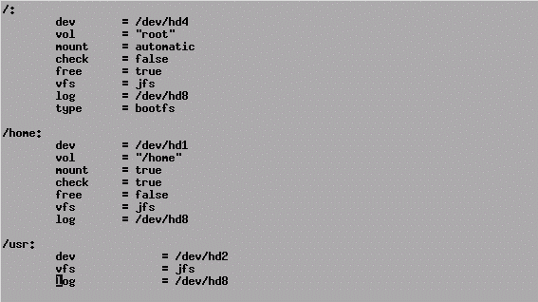
/etc/filesystems
Notes:
/etc/filesystems文件存放了每个文件系统的属性。每个文件系统的信息以节的格式存放，每节的开始是资源名称，后跟一个冒号，后面是这个资源的属性列表，每一行的格式是“属性＝值”。
各个属性的含义是：
check：用于确定在使用fsck命令时，是否默认检查此文件系统。
dev：文件系统所在的设备文件（特殊文件）路径，或是要挂接的其他文件或目录名。
mount：使用mount时，是否默认挂接此文件系统。可选值是：
automatic 系统启动时自动挂接
true 使用mount all命令时挂接
false 不被自动挂接
type：通过这个参数将文件系统区分成组，这样同组文件系统就可通过mount -t命令一起挂接。
vfs：标明文件系统类型。
vol：文件系统标签名。
log：写入日志信息所用的设备（这个选项只对日志文件系统有效）。

Slide 149
文件系统挂接（mount）
用于使文件系统与层次目录结构进行逻辑连接的工具
文件系统与/dev目录下的特殊文件（设备，即逻辑卷）关联
文件系统挂接起来后，相关逻辑卷及其内容即连接到层次目录结构
Notes:
指定文件系统挂接点时必须使用完整路径。
可以使文件系统在系统启动时自动挂接。
如果使用SMIT创建文件系统，挂接点会自动创建。
使用SMIT也可以挂接和卸载（unmount）文件系统。

Slide 150
挂接文件系统到空目录
挂接前
挂接后
home
home
liz
john
pastie
liz
john
pastie
/
/
.profile
data
doc
.profile
data
doc
.exrc
.exrc
myscript
myscript

Slide 151
挂接文件系统到有文件的目录
挂接前
挂接后
home
home
liz
john
pastie
liz
john
pastie
reports
pgms
.profile
.exrc
/
/
.profile
data
doc
.exrc
.profile
data
doc
.exrc
myscript
myscript
Notes:
可以把文件系统到已经有下级子目录和文件的目录上。原有文件和子目录将进入“隐藏”状态，不可访问，但并未丢失。当“覆盖”它们的文件系统卸载后，这些文件和目录又可以访问了。
并非所有用户都有权限挂接任何文件系统。判断一个用户是否有权限挂接文件系统的原则是：用户在文件系统的默认挂接点（在/etc/filesystems文件中指明）是否有写权限。root用户可以挂接任何文件系统而不受上述条件限制。

Slide 152

显示文件系统
Notes:
使用lsfs命令可以列出所有已定义的各种类型的文件系统。它获取信息的来源是/etc/filesystems文件和文件系统对应的逻辑卷。
lsfs命令语法：
lsfs [-q] [-c | -l ] [ -v vfstype | -u mountgrp ] [ file_system ]
-c 输出各域以冒号隔开
-l 输出各域以节方式显示（默认）
-v 后跟文件系统类型
-u 后跟文件系统组名（/etc/filesystems的type属性）
-q 查看更多信息
完成同样功能的SMIT快速路径是lsfs。

Slide 153
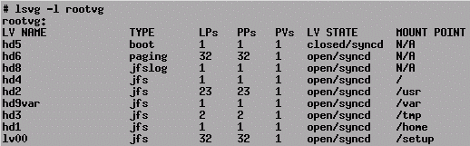
显示逻辑卷信息
依卷组显示逻辑卷
Notes:
lslv lv_name
显示某个逻辑卷的属性和状态信息。

Slide 154
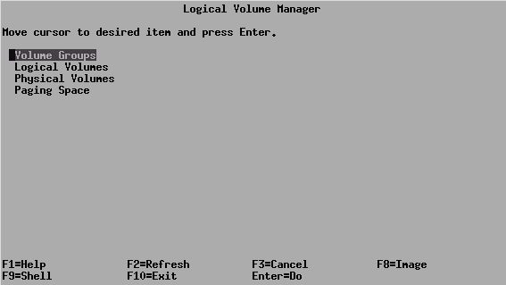
SMIT逻辑卷管理器菜单
# smit lvm
Notes:
Volume Groups：提供针对卷组操作的菜单。
Logical Volumes：提供针对逻辑卷操作的菜单。包含日志文件系统、换页空间或内存卸出设备的逻辑卷也可以在此建立。不过此处只有对逻辑卷比较底层的控制，例如逻辑卷分区分配策略和镜像等等，只能在这个菜单中找到。
Physical Volumes：在这个菜单中可以配置物理卷（硬盘）。
Paging Space：增加、删除、激活、显示换页空间设备。

Slide 155
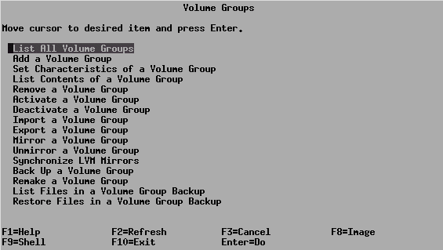
SMIT卷组菜单
# smit vg

Slide 156
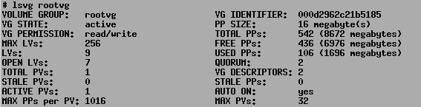
显示卷组信息（一）
显示全部卷组或活动卷组
显示卷组状态
Notes:
lsvg命令用于显示系统中的卷组及其状态。
不带参数的lsvg显示系统中所有卷组，带-o参数显示活动卷组。显示某个卷组的信息：
lsvg vg_name
在卷组信息中最有用的是：
VG State（卷组状态，活动/非活动）
PP Size（卷组中物理分区大小）
Total number of PPs（卷组中全部物理分区个数）
Number of free PPs（卷组中空闲物理分区个数）

Slide 157
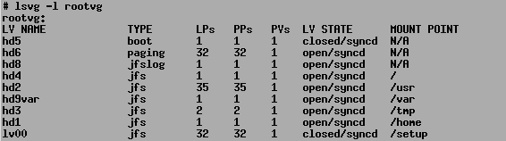
显示卷组信息（二）
显示卷组内容
  依物理卷显示
  依逻辑卷显示
Notes:
lsvg -p vg_name：
显示某个卷组所有物理卷的信息，包括物理卷名、物理卷状态（活动或非活动）、每个物理卷上物理分区总数、每个物理卷上空闲物理分区个数，以及空闲物理分区在物理卷各个位置的分配情况（outer edge..outer middle..center..inner middle..inner edge）。
lsvg -l vg_name：
显示某个卷组中所有逻辑卷的信息，包括逻辑卷名、逻辑卷类型（例如文件系统、换页空间等）、每个逻辑卷占用的逻辑分区数、每个逻辑卷占用的物理分区数、逻辑卷跨几个物理卷、逻辑卷状态，如果逻辑卷含有日志文件系统，还显示其挂接点。

Slide 158
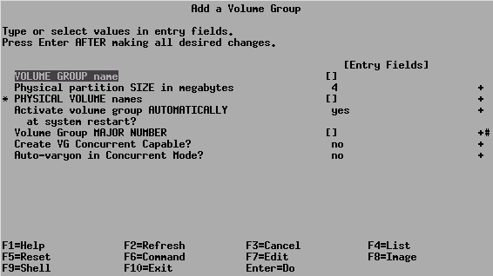
增加和删除卷组
# smit mkvg
删除卷组：当卷组中最后一个物理卷从卷组中删除后，卷组自动删除
Notes:
mkvg命令用于建立卷组。新的卷组必须含有至少一个物理卷。-y参数用于指明卷组名称，如果省略，系统自动为其分配一个名字；-s参数指定卷组中物理分区的大小，单位为MB，必须是2的整数次方；-n选项设定此卷组在系统启动时不被自动激活，对于外部磁盘，应当设置此选项，否则外部磁盘不可用时，会影响系统的启动。
SMIT对话屏幕中的Volume Group MAJOR NUMBER可以不设，系统将自动为其分配。
SMIT没有删除卷组的项目，系统也没有删除卷组的命令。正常的删除卷组方法是用SMIT的Remove a Physical Volume from a Volume Group菜单项或者reducevg命令，当一个卷组中最后一个物理卷被删除后，这个卷组也从系统中删除。

Slide 159
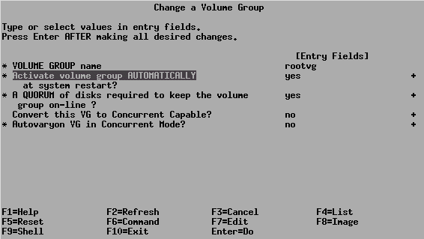
修改卷组（一）
# smit chvg
Notes:
chvg命令用于修改卷组的一些特性。
-a y选项设置卷组在系统启动时不自动激活，-a n选项相反。

Slide 160

修改卷组（二）
# smit vgsc
Notes:
向卷组中增加一个物理卷：
extendvg vg_name hdiskn
extendvg命令用于向已存在的卷组增加新的物理卷。这个物理卷设备的状态必须是可用的（Available）。
从卷组中删除一个物理卷：
reducevg [-d] vg_name hdiskn
删除物理卷时其所在的卷组必须处于非活动状态。如果被删除的物理卷是卷组中仅存的一个，那么这个卷组同时也被删除。

Slide 161

重组卷组
# smit reorgvg
Notes:
reorgvg命令根据用户给出的逻辑卷先后顺序，重新分配卷组中逻辑卷的物理分区存放位置，以提高频繁使用的逻辑卷的访问性能。关于逻辑卷中的物理分区存放位置策略，后面将会详细讨论。
reorgvg vg_name lv_name [ lv_name]
例如：# reorgvg vg03 lv04 lv07

Slide 162
激活/解除卷组
激活卷组（使其可用）
varyonvg [-s] vg_name
例如# varyonvg datavg
解除卷组（使其不可用）
varyoffvg [-s] vg_name
例如# varyoffvg datavg
Notes:
varyonvg命令激活卷组。-s选项使卷组进入管理模式，即禁止用户访问它，但系统管理人员可以对它执行系统管理命令。
varyoffvg命令解除卷组，前提是卷组中没有逻辑卷处于打开状态，否则命令执行不成功。-s选项含义与varyonvg命令的相同。在从卷组中删除物理卷前必须使其处于非活动状态，否则可能产生错误并丢失数据。

Slide 163

引入/导出卷组
# smit importvg
Notes:
两种情况下需要导出卷组：把卷组及其包含的物理卷从一个系统迁移到另一个系统上，或者更新卷组的定义（一般用于HACMP环境）。导出卷组的前提是它必须处于非活动状态。导出卷组操作的实质是把卷组的定义从ODM中删除，它不对卷组本身进行任何写操作。系统禁止导出rootvg卷组。
命令：exportvg vg_name
需要引入卷组的情况与导出类似。把卷组引入系统的操作实质是从卷组所辖的任意一个物理卷上读取卷组信息，并把卷组定义添加到ODM中。不要尝试引入一个rootvg卷组。除非有技术支持人员的指示，引入操作正在执行时，不要强行中断。
命令：importvg vg_name

Slide 164
镜像
hdisk0
PP1
第一拷贝
PP2
LP1
LP2
hdisk1
PP1
第二拷贝
PP2
hdisk2
PP1
第三拷贝
PP2
AIX中，镜像是指一个逻辑分区对应多个同一卷组内的物理分区
写入时序安排：
  并行（Parallel）：所有物理分区同时写入
  串行（Sequential）：各个物理分区顺序写入
Notes:
AIX存储管理中，逻辑卷镜像是指逻辑卷中的每个分区的数据有2-3个拷贝，每个拷贝占用一个物理分区。这样，即使1-2个硬盘失效，这个逻辑卷的数据依然完整并且可访问。一般来说各个拷贝位于不同的物理卷上。AIX中，每个逻辑卷最多可有3份拷贝。
对于现有的逻辑卷，可以使用mklvcopy命令来为之增加镜像拷贝。syncvg命令用于镜像拷贝刚刚创建或有需要的情况下同步各个拷贝。
使用镜像技术对硬盘的写入性能有一定影响，不过可以通过修改写入时序策略进行部分调整。使用并行（Parallel）方式可获得最好的性能，但可能在更新各个拷贝时由于磁盘失效而造成数据不一致，不过这可以通过设置镜像写入一致性（Mirror Write Consistency）选项来克服。

Slide 165
逻辑卷分配策略
物理卷内分配策略（Intra-physical volume policy）：
E
M
C
M
E
物理卷间分配策略（Inter-physical volume policy）：
  使用多少物理卷
  尽量集中或分散
Notes:
在创建或修改逻辑卷时，可以设置给逻辑卷分配物理分区的一些规则，这些规则关系到逻辑卷访问的性能。
物理卷内策略指明在一个物理卷内，如何存放逻辑卷的数据。可选项有：center、middle和edge。
硬盘访问数据耗时相对较多的主要有两个步骤：把磁头移动到数据所在磁道和进行读写操作。无论数据在硬盘什么位置，进行读写的时间几乎完全相同，但磁头移动量与数据存放位置密切相关。
处于center的数据，磁头从硬盘的任何位置移动到那里的平均时间最短，所以这里的数据访问性能最佳，middle和edge依次降低。所以应当把位于center的物理分区分配给最常访问的逻辑卷，位于edge的物理分区分配给最少访问的逻辑卷。新建逻辑卷时，AIX默认物理卷内策略是middle。
物理卷间策略决定逻辑卷使用哪几个物理卷，以及在所选物理卷上尽量集中存放还是尽量分散到各个物理卷。如果选择集中存放，逻辑卷会根据用户选择物理卷的顺序，尽量填满第一个，然后下一个，等等。

Slide 166

SMIT逻辑卷菜单
# smit lv

Slide 167


显示逻辑卷信息（一）
显示卷组中所有逻辑卷
显示一个逻辑卷的状态信息

Slide 168

显示逻辑卷信息（二）
显示逻辑卷使用的物理分区在物理卷上的分配图
显示逻辑卷使用的逻辑分区与物理分区对应关系以及物理分区在各个物理卷上的总体分配图
Notes:
lslv -l lv_name
COPIES域是逻辑卷在同一物理卷上的拷贝数。以冒号隔开的各部分代表第一、第二和第三拷贝在物理卷上分别占几个物理分区。
IN BAND域显示物理分区位置分配符合给定分配策略的百分比。
DISTRIBUTION域显示物理分区在物理卷内的位置，以冒号隔开的各部分分别为在inner edge、inner middle、center、outer middle、outer edge位置上的物理分区数。
lslv -m lv_name
依逻辑分区顺序显示各个拷贝对应的物理分区在物理卷上的编号。

Slide 169

增加逻辑卷
# smit mklv
Notes:
mklv命令用于建立一个逻辑卷。逻辑卷名称可以指定或者由系统自动生成，逻辑卷所属的卷组以及逻辑卷大小（以逻辑分区为单位）必须给出。其他可以指定的还有分配策略、拷贝数（镜像）、写入时序等等。

Slide 170

删除逻辑卷
# smit rmlv
Notes:
rmlv命令用于删除逻辑卷。
注意：不要使用rmlv命令删除含有日志文件系统或换页空间的逻辑卷。这些上层结构的信息存放在ODM以及相关文件（例如/etc/filesystems）中，如果使用rmlv命令直接删除它们所在的逻辑卷，将造成系统配置与实际情况不一致。

Slide 171

设置逻辑卷特性
# smit lvsc
Notes:
chlv命令用于修改逻辑卷特性。可供修改的内容有：分配策略、写入时序、许可权限、增加/删除拷贝、扩展大小等等。
更改逻辑卷名称使用-n参数。
可以在任何时候增加逻辑卷空间，前提是卷组中有足够的空闲物理分区。extendlv命令可以实现这个功能，新增加的物理分区分配策略可以不同于原来的逻辑卷定义。
逻辑卷不能缩小，如果要达到这个目的，必须备份逻辑卷数据，删除之，创建一个符合大小要求的新逻辑卷，然后恢复数据。

Slide 172

增加逻辑卷拷贝
# smit mklvcopy
Notes:
mklvcopy命令用于增加逻辑卷拷贝。根据逻辑卷的物理卷间分配策略的不同，对卷组及各个物理卷上的空余物理分区数目有一定要求。
建立新的逻辑卷拷贝后，为了保证各份拷贝内容相同，应该在其所属卷组上执行syncvg命令。

Slide 173

删除逻辑卷拷贝
# smit rmlvcopy
Notes:
rmlvcopy命令用于删除逻辑卷拷贝。

Slide 174

SMIT物理卷菜单
# smit rmlvcopy

Slide 175

显示物理卷信息（一）
显示系统中所有物理卷
显示一个物理卷的状态信息

Slide 176

显示物理卷信息（二）
显示一个物理卷内的逻辑卷情况

Slide 177

显示物理卷信息（三）
显示一个物理卷内物理分区使用情况

Slide 178
记录硬盘存储设置
显示所有硬盘（获取PVID和所属卷组情况）
lspv
显示所有卷组
lsvg
显示每个卷组中的逻辑卷情况
在全部卷组激活的情况下：lsvg -o | lsvg -il
显示每个硬盘上的逻辑卷情况
对每个物理卷执行：lspv -l pv_name

Slide 179
换页空间概念（一）
RAM=16MB
假定系统上正在运行操作系统、TCP/IP和XWindows
操作系统
XWindows
TCP/IP
剩余6MB
共占用10MB
如果启动一个需要8MB内存的程序，内存中的某些内容会被暂存到硬盘上（page out 换出），腾出其他程序所需的空间，换出的内容可以根据需要随时换入（page in）
操作系统
XWindows
TCP/IP
剩余6MB
需要8MB的程序
换 页 空 间
Notes:
换页空间是真实内存的后备。真实内存被操作系统划分为4KB的页框（page frame）。每个页都可以在换页空间中有一个或多个4KB页作为其后备。真实内存中装入的所有程序和数据所占用的页框，与换页空间中的页都有映射关系。
操作系统维护所有页框的状态，当系统需要某些代码或数据时，如果真实内存有空闲的页框，就直接使用它们。如果没有，操作系统将查找最近最少使用的页框，然后判断其内容与换页空间中的对应内容有无区别，如果有区别，操作系统把页框内容写到换页空间中，这称为“换出”，然后把新的代码或数据移到腾出的页框中；如果没有区别，操作系统将直接用新的代码或数据覆盖页框内容，这称为“偷换”。
当系统需要那些在真实内存中没有，但换页空间中存在代码或数据时，操作系统依然根据上述原则为其准备可用的页框，然后把代码或数据从换页空间中读取进来。

Slide 180
换页空间概念（二）
当真实内存不敷使用时，换页空间作为第二内存
程序和数据只有活动部分才必须存在于真实内存中，这使得换页空间的应用成为可能
换页空间使用量必须定期检查，如果大于70%，需要增加新的换页空间
当换页空间严重不足时，一条信息将被发送到控制台，新的进程不能生成，系统可能停机
换页空间不是内存的替代品，除了暂存数据外，它不能完成内存的其他功用
Notes:
换页空间暂存内存中暂时不被使用的数据或代码。当系统中真实内存不够用时，他把真实内存中最近最少使用的数据换出到换页空间，从而为需要的程序腾出真实内存空间。
换页空间不是内存的代用品，无限增加换页空间并不能使系统容纳更多的应用。如果应用程序需要经常访问的代码和数据使用了大多数内存，那么无论有多大的换页空间，总会造成频繁的换进换出操作，这时系统将忙于进行换进换出操作，而用于正常处理的资源（包括CPU和I/O）大为减少。如果发生这种情况，就需要扩展物理内存。

Slide 181
换页空间在硬盘上的位置
换页空间是属性为“paging”的逻辑卷
使换页空间发挥最大性能的原则：
  使换页空间逻辑卷位于物理卷的“center”位置
  使用多个大小相差不多的换页空间设备（逻辑卷），各个设备在不同硬盘上
  将换页空间设备放置在比较空闲的硬盘上
Notes:
没有换页空间，系统不能启动。操作系统安装过程中，在物理卷/dev/hdisk0上创建了默认的换页空间设备/dev/hd6。

Slide 182

显示换页空间定义及状态
显示所有换页空间大小及使用量
显示物理内存量
显示系统启动时自动启用的换页空间设备
Notes:
lsps命令显示换页空间的详细情况，包括当时换页空间的使用量。

Slide 183

增加换页空间设备
# smit mkps
Notes:
使用mkps可以增加换页空间设备，其选项有：
vg_name 新增换页空间设备（逻辑卷）所在的卷组
pv_name 新增换页空间设备（逻辑卷）所在的物理卷
-s size 新增换页空间设备的大小（以逻辑分区为单位）
-a 下次启动时启用新增换页空间设备
-n 立即启用新增换页空间设备
注意：一个换页空间设备只能在一个物理卷上。

Slide 184

修改换页空间设备
# smit chps
激活换页空间：swapon /dev/pagingnn或swapon -a
Notes:
换页空间可以用chps扩展大小。
非活动的换页空间可以在任何时候激活。
在系统启动时执行的shell脚本/etc/rc中有一条命令swapon -a，它激活所有在/etc/swapspaces文件里面定义的换页空间。

Slide 185
单元小结
逻辑卷管理器的结构
  卷组包含一个或多个物理卷
  每个物理卷划分为物理分区
  逻辑分区对应到物理分区（通常为1对1）
逻辑卷上可建立
  日志文件系统 内存卸出设备
  换页空间 日志记录设备
  启动逻辑卷 空（裸设备）

Slide 186
单元小结（续）
镜像是一种高可用性技术，它使逻辑卷具有2到3个拷贝
通过SMIT和命令可以增加/修改/删除卷组、物理卷和逻辑卷
AIX系统启动需要换页空间
必须监视换页空间使用量，在不足时添加或扩展换页空间
换页空间可以随时扩展

Slide 187
第九章、文件系统
目标：
完成本单元课程后，学员应当能够
描述AIX文件系统各个组件
增加/修改/删除文件系统
监视文件系统增长，控制增长迅速的文件
管理文件系统占用的硬盘空间
进行基本的文件系统完整性检查

Slide 188
日志文件系统结构
superblock
inodes
Indirect Block
Data Block
超级块（Superblock）：存放文件系统大小和标识、空闲块链表、nbpi
inode：存放文件大小、所有者、权限、创建/访问/修改时间
数据块（Data Block）：存放数据
间接块（Indirect Block）：存放到数据块的指针
Notes:
AIX日志文件系统存放在逻辑卷上，逻辑卷被划分为4KB的簇，这是文件系统空间分配的最小单位。
文件系统的第一个簇称为超级块，它包含文件系统名称、大小、inode个数、创建的日期时间、nbpi和空闲块链表。
超级块后面是固定数目的inode块，每个inode包含一个文件或目录的定义，包括类型、大小、权限、所有者用户及其所属组的ID、创建/修改/访问时间。它还包含指向数据块或间接块的指针。注意：inode不包含文件名，文件名是记录在其所属的目录所在的数据块中。
超级块十分重要，如果它损坏，文件系统将不能挂接。所以系统在第31号块中保存了一个超级块的副本，以备灾难恢复所需。

Slide 189

inode结构
inode内容：
-权限 -指向数据块或间接块的指针个数
-文件类型 -所有者用户ID
-文件大小 -所有者用户组ID
-最后修改时间 -指向数据块或间接块的指针
-最后访问时间 -最后更改权限时间
-访问控制信息
inode的大部分信息可以用ls -l命令得到
Notes:
每个文件有一个且仅有一个inode与之对应。

Slide 190
文件系统日志
<inode更改>写到log
<确认>写到log
更新inode
同步log
写数据
JFS Log
inode
数据块
注意：数据块修改不记入日志，只有inode和间接块更改信息记入日志
Notes:
jfslog设备是循环日志。文件系统的结构变化被记入这个日志。当文件系统访问非正常终止时，在问题解决、文件系统重新挂接后，系统根据日志记录的情况可以进行相应的操作以保证文件系统结构的完整性和一致性，这些是自动进行的，一般不需要用户干预。
文件系统日志只保证文件系统结构的完整和一致，不保证文件内容数据的正确。

Slide 191

SMIT文件系统菜单
# smit fs

Slide 192

显示已挂接文件系统
Notes:
不带参数的mount命令显示所有已挂接文件系统。
文件系统必须挂接才能正常访问。
挂接文件系统也使用mount命令。
同样功能的SMIT项目是File Systems菜单下的List All Mounted File Systems项目。

Slide 193

在已有逻辑卷上建立文件系统
# smit crjfslv
Notes:
如果直接创建文件系统，系统会自动创建合适大小的逻辑卷，但这样就失去了对逻辑卷的一些控制。例如，逻辑卷分配无法事先确定，即使以后修改了逻辑卷分配策略，但木已成舟，已使用的物理分区除非重组卷组，否则无法改变实际分配情况。先建逻辑卷后建文件系统的好处就在于能够解决这个问题。

Slide 194

增加一个日志文件系统
# smit crjfs
Notes:
crfs命令用于创建文件系统。注意：crfs与mkfs命令不同，mkfs只在现有逻辑卷上建立文件系统，而crfs包括自动建立合适大小的逻辑卷操作。
Volume Group（-g vg_name）：选择文件系统所在逻辑卷所属的卷组
SIZE（-a size=size）：设定文件系统大小，单位为512字节
MOUNT POINT（-m mntpt）：文件系统的默认挂接点，也是文件系统的名称
Mount AUTOMATICALLY（-A yes|no）：是否在系统启动时自动挂接。这将反映在文件/etc/filesystems相关节中
PERMISSIONS（-p rw|ro）：文件系统允许读写还是只读

Slide 195

挂接文件系统
# smit mountfs
Notes:
mount命令用于挂接文件系统。
在/etc/filesystems文件中属性mount为true或automatic的文件系统在系统启动时自动挂接。
mount -a | [-t type | device | node:directory] directory
umount|unmount fs_name | -t type
使用-t type选项可以一次挂接或卸载所有在/etc/filesystems中属性Type为type的文件系统。

Slide 196

更改/显示日志文件系统
# smit chjfs
Notes:
chfs命令用于更改文件系统特性。这个操作可以在任何时候进行。
比较重要的可更改特性有：
默认挂接点
文件系统大小：只能扩展，不能缩小。
系统启动时是否自动挂接
读写许可：读写或只读
扩展文件系统大小时，其附着的逻辑卷会自动扩大。扩展包含文件系统的逻辑卷，其上的文件系统不会自动扩大，这时需要系统管理人员进行扩展文件系统操作才能使其占满整个逻辑卷。

Slide 197

删除日志文件系统
# smit rmfs
Notes:
rmfs命令用于删除文件系统。
删除文件系统前，必须卸载它，如果有用户正在使用它，将不能卸载它。可以用fuser -u fs_name命令查看哪些进程和用户在使用文件系统。
删除文件系统将自动删除其所在的逻辑卷，不管这个文件系统当初是直接建立的还是在已有逻辑卷上建立的。ODM和/etc/filesystems中的相关信息也一并删除。

Slide 198
文件系统空间管理
文件系统不会随着存放数据的增加而自动扩展
避免文件系统空间问题
  监视文件系统已用空间的增长
  判断文件系统已用空间增长的原因
  控制占用空间增长迅速的文件
Notes:
AIX虽然提供对文件系统空间的动态扩展能力，但它不会自动扩展。如果文件系统被完全占满，将会发生错误，如果某些基本的文件系统占用的空间用完，会发生更严重的错误，比如无法登录乃至系统工作失败等等。
所以要对文件系统空间进行监视和管理。

Slide 199

显示文件系统剩余空间
Notes:
df命令显示各个文件系统的剩余空间。这是一个重要的命令，应当经常运行它来查看文件系统剩余空间。
-I 显示已用空间
-k 以1KB为单位显示（默认以512字节为单位）

Slide 200
控制增长迅速的文件
/var/adm/wtmp
/var/spool/*/*
/smit.log
/smit.script
/etc/security/failedlogin
/var/adm/sulog
Notes:
对于增长迅速的文件必须进行有效的监视和定期的清理。某些系统文件在特定情况下可能会迅速增大。

Slide 201

显示文件和目录的空间占用量
Notes:
du命令显示某个目录及以下的文件和目录占用的空间。

Slide 202
检验文件系统
fsck命令
语法：fsck [ -p | -y | -n | -f ] [ fs_name ]
检查文件系统日志
检查inode、间接块、数据块和空闲块链表
如果不指定参数，fsck命令检验所有在/etc/filesystems中属性check=true的文件系统
问题报告存放在/lost+found目录中
Notes:
检验文件系统使用fsck（file system check）命令。
检验过程分为几个部分：
检验文件系统日志
确认每个块或者被分配给某个文件，或者在空闲块链表中
检验文件大小
检验目录结构
-p选项使得检验文件系统时可以进行一些小的修改（以纠正某些小错误），这些修改不影响用户正在对文件系统进行的操作。在SMIT中检验文件系统时自动使用这个选项。
-y（yes）和-n（no）选项表示对所有fsck运行时提出的问题全部回答是或否。-y选项一般用于恢复严重损坏的文件系统，这将使fsck删除严重损坏的文件。
如果要修复大多数错误，必须使文件系统出于卸载状态，以保证没有用户使用文件系统，否则修复动作无法进行。

Slide 203
单元小结
AIX文件系统组件是：超级块、inode、数据块和间接块
可以通过命令或SMIT增加/修改/删除文件系统
必须监视文件系统的使用，以确保不会在应用正常运行期间发生文件系统空间用完的情况
在怀疑文件系统结构有问题时，运行fsck命令检查和修复文件系统

Slide 204
第十章、备份与恢复
目标：
完成本单元课程后，学员应当能够
根据情况确定备份策略
使用各种备份方法

Slide 205
备份的类型
系统备份：备份整个操作系统，即进行rootvg备份
完全备份：备份所有用户数据和配置文件等
增量备份：备份自上一次备份以来所有的改变
Notes:
增量备份又有两种方式。下面分别举例说明。
第一种方式是：在一个星期内，开始做一个完全备份，然后每一天备份自前一天以来的改变。这种方式备份速度快，但需要较多备份介质，恢复起来耗时较长，而且备份完成后，一系列介质中间任何一个出问题，都会使其后备份的数据失去作用。
第二种方式是：在一周内，开始做一个完全备份，然后在剩余的时间里，每天备份自上次完全备份以来的改变。这样，备份的时间较前一种方法长一些，但没有上一种方法的缺点。

Slide 206
备份策略（一）
系统备份
完全备份
增量备份
·
·
·
增量备份

Slide 207
备份策略（二）
备份所有系统备份不能备份的数据
  所有用户数据
  所有改变了的系统文件
  所有用户应用程序
  所有非rootvg的数据
不要备份的数据
  没有改变的应用文件
  不需配置并可从安装介质快速安装的软件

Slide 208

备份设备 — 软磁盘驱动器
/dev/fd0 标准配置的3.5”软盘驱动器
/dev/fd1 第二软盘驱动器（3.5”或5.25”）
格式化软盘：
fdformat [ -d device ] [-l]或fdformat [ -h ]
Notes:
软磁盘可以用作备份，但一般只用作备份数量较少的小文件。
format命令默认（不带参数）将驱动器/dev/fd0中的软盘按高密度格式化。-d参数选择要格式化的软盘所在的驱动器设备，-l选项指定以低密度格式化。
fdformat只能格式化驱动器/dev/fd0中的软盘。默认以低密度格式化，选项-h指定按高密度格式化。

Slide 209

备份设备 — 磁带驱动器
1/4”磁带驱动器（1.2GB）
4mm DAT磁带驱动器（2GB、4GB、12MB）
8mm磁带驱动器（5GB、10GB、20GB）
Notes:
备份使用的设备和介质一般是磁带驱动器和磁带。
磁带驱动器设备是/dev/rmtx，系统还为每个磁带驱动器设备生成7个子设备：/dev/rmtx.1到/dev/rmtx.7。它们的区别在于：
是否使用低密度方式工作
是否在完成一个读写操作后倒带
磁带被第一次访问时是否保持原位置（即插入磁带到驱动器后，第一次读或写时是否从磁带当时所处的位置开始）
磁带不需要格式化，它们是在出厂时格式化的。
可以用tcopy命令拷贝磁带。
/dev/rmtx.N N=A+B+C
A = 密度 B ＝ 访问时保持原位 C = 读写完倒带
4 = 低密度 2 ＝ 是 1 ＝ 否
0 ＝ 高密度 0 ＝ 否 0 ＝ 是
最常用的是/dev/rmtx和/dev/rmtx.1。

Slide 210
rootvg备份 — mksysb
只备份rootvg
只备份已挂接的文件系统
以备份格式创建可启动磁带
保存rootvg中的换页空间设备定义
保存逻辑卷策略
备份时应使活动的用户和应用减至最少
Notes:
mksysb创建操作系统备份，如果rootvg中有用户创建的文件系统，只要它已挂接，也被备份，用户创建的不含文件系统的逻辑卷内容及定义不备份。mksysb创建的备份磁带是可启动的，并可以进行BOS安装。
从磁带恢复rootvg备份时，所有文件系统被恢复，启动逻辑卷自动创建，文件系统日志设备按照默认大小（一个逻辑分区）创建，根据保存的换页空间设置生成同样大小的换页空间设备。
用户可以用一个系统上生成的rootvg备份恢复到另一系统上，前提是两个系统的结构相同，总线结构不同（MCA和PCI）或SMP（支持多CPU）与非SMP（只支持一个CPU）的系统间不能进行上述操作。

Slide 211

rootvg备份 — SMIT屏幕
# smit mksysb
Notes:
Creation of a MAP file：是否为卷组中每个要备份的逻辑卷生成逻辑分区到物理分区的映像文件。这个映像文件可以使恢复时逻辑卷策略和逻辑分区到物理分区的映射关系保持相同。建议创建。
EXCLUDE files：如果选择yes，将使得文件/etc/exclude.rootvg文件中列出的文件和目录不被备份。
Make BOOTABLE backup：是否生成可启动备份，一般取默认值——yes。
EXPAND /tmp if needed：是否在需要时自动扩展/tmp文件系统。强烈建议选yes。
Number of BLOCKS to write in a single output：选择每次写出的数据量，以512字节块为单位。

Slide 212

非rootvg的卷组备份
# smit savevg

Slide 213
恢复rootvg备份
依照从磁带安装操作系统的步骤用mksysb磁带启动
Welcome to Base Operting System
Installation & Maintenance
1 Start Install Now With Default Settings
2 Change/Show Installation Settings and Install
>>> 3 Start Maintenance Mode for System Recovery
Maintenance
1 Access A Root Volume Group
2 Copy a System Dump to Removable Media
3 Access Advanced Maintenance Functions
>>> 4 Install from a System Backup
Choose Tape Drive
Tape Drive Path Name
>>> 1 tape/scsi/4mm/12GB /dev/rmt0
Notes:
在基于MCA的系统上，插入rootvg备份磁带，将锁孔拨到Service位置，重新启动系统。
在基于PCI的系统上，插入rootvg备份磁带，启动系统，进入系统维护服务菜单（SMS），修改启动设备列表，使第一启动设备为磁带驱动器，保存后继续启动系统。

Slide 214

恢复非rootvg卷组备份
# smit restvg
Notes:
SHRINK the filesystems：是否在创建各个文件系统时将空间限定为能够容纳所有文件的最小值，而不按备份时的文件系统大小来生成。一般取默认值no。在需要缩小/usr文件系统时，这是唯一的方法。

Slide 215
依文件名备份 — backup命令
依文件名备份命令语法：
  backup -i [-q] [-p] [-v] [-f device] < listfile
  -q 介质已准备好，不再提示
  -p 压缩大于24MB的文件
  -v 备份时显示文件名
从标准输入读取文件名列表
可以使用相对或绝对路径
使用find命令生成backup命令所需的文件名列表
例如：
# find $HOME -print | backup -i -v -f /dev/rmt0
# find / -newer /etc/timeflag -print | backup -i -f /dev/rmt0
Notes:
backup -i依给出的文件名备份文件。文件名列表从标准输入获取，目录名只按空目录备份，要备份其下的文件，必须给出每个文件的路径。每个文件可以使用绝对或相对路径。恢复时使用路径信息。
注意：恢复时文件被恢复到备份时相同的绝对或相对路径中。如果备份需要多卷介质，不要从键盘直接输入文件名列表，因为在提示更换介质时，已输入但尚未备份的文件列表将丢失。

Slide 216

依文件名备份 — SMIT屏幕
# smit backfile

Slide 217
依inode备份文件系统 — backup命令
依inode备份文件系统命令语法：
backup [-u] [-level] [-f device] [fs_name]
可使用增量备份
-0 文件系统完全备份
-1,-2 备份自-0,-1,…以来文件系统的改变
-u 更新/etc/fumpdates文件，增量备份必须使用此选项
例如：
# backup -1 -u -f /dev/rmt0 /home
Notes:
不带-i参数的backup命令依inode备份整个文件系统。
-level选项用于增量备份，默认它将备份所有自上一次小于-level级别备份以来的所有改变。例如，以前做过两次备份，级别先后为-4和-7，现在进行一次级别为-5的备份，它将备份自-4以来的所有改变；如果以前没有做过备份，那么现在进行一次级别为-5的备份，将等同于做一次-0的完全备份。
使用backup命令备份前，应当卸载（unmount）文件系统，除了那些正常工作时不能卸载的文件系统，例如根文件系统等。
如果备份时不指定文件系统，默认将备份根文件系统。文件系统参数可以以文件系统名（即默认挂接点）或其所在的逻辑卷设备（例如/dev/hd4）来给出。

Slide 218

依inode备份文件系统 — SMIT屏幕
# smit backfile

Slide 219
restore命令
显示介质上的文件
restore -T [-q] [-v] [-f device]
例如 # restore -Tvf /dev/rmt0
恢复部分文件。必须为文件指定路径（备份时所用的）
restore -x [-q] [-v] [-f device] [ file1 file2 …]
例如 # restore -xvf /dev/rmt0 /home/mike/manual/chap1
恢复整个文件系统。恢复增量备份必须依照备份创建的先后顺序恢复
restore -r [-q] [-v] [-f device] fs_name
例如 # restore -rvf /dev/rmt0 /home
Notes:
restore命令用于恢复由backup命令生成的备份。
restore -T命令显示备份介质内容，即备份介质中的文件列表。
restore -x命令恢复backup -i命令生成的备份。它可以选择恢复备份介质中的部分文件。如果备份时使用绝对路径，恢复时也使用绝对路径；备份时用相对路径，恢复时文件存放位置也使用同样的相对路径，具体位置与当前目录相关。这个命令也可以从文件系统备份中选择恢复文件，但恢复整个文件系统不建议使用这种方式。
restore -r命令恢复整个文件系统，增量备份是只针对文件系统的，所以增量备份也必须用这种方式恢复。恢复前，通常要求相应的文件系统处于挂接状态。
恢复增量备份时，当前目录下生成一个文件restoresymtable，它防止用户不按备份的先后顺序恢复，也就是说，它可以防止在高级别的增量备份被恢复后，再恢复低级别的增量备份。恢复完成后，应当删除这个文件，否则它会干扰某些正常操作的进行，比如文件系统崩溃需要恢复一个级别为-0的完全备份时，它将阻止这个操作的进行。
重要的是，在恢复文件系统前，必须保证这个文件系统是处于挂接状态的，否则全部内容将恢复到拥有文件系统挂接点的上级文件系统中。

Slide 220

恢复文件或目录 — SMIT屏幕
# smit restfile

Slide 221

恢复文件系统 — SMIT屏幕
# smit restfilesys

Slide 222
其他UNIX备份命令
tar （tape archive）
  适用范围广
  非常适合在不同UNIX平台间传送文件
  可恢复空目录（-d选项）
  不支持AIX访问控制列表（ACL，属于扩展inode内容）
cpio（copy input to output）
  适用范围广
  符号链接较多时可能不能正常工作
  不支持AIX访问控制列表（ACL，属于扩展inode内容）
dd（device to device）
  创建精确相同的备份映像，可用于精确备份逻辑卷
  可用于转换某些内容（例如大小写、ASCII与EBCDIC互转等）

Slide 223
tar命令
建立备份：tar -cvf device files1 [ files2 [files3] ]
  可备份到磁带或磁盘
  可备份目录树
  例如：# tar -cvf /dev/rmt0 /home
恢复备份：tar -xvf device [ files1 [files2] ]
  可恢复备份介质中的部分或全部文件或目录
  用root用户身份恢复时，可恢复所有文件权限和所有者信息
  例如：# tar -xvf /dev/rmt0 /home/team01/mydir
显示并检验备份介质上的内容：tar -tvf device
  模拟tar -x操作，但不实际恢复任何文件

Slide 224
cpio命令
建立备份：cpio -ov < listfile > device
  -o表示输出
  文件名列表从标准输入读取
  一般使用find命令生成文件名列表
  产生的备份输出到标准输出设备
  例如：# find /home -print | cpio -ov > /dev/rmt0
恢复备份：cpio -iv [-d] [-m] [files] < device
  -i表示输入
  -d表示建立目录
  -m表示文件恢复后的修改时间等于备份时的值
  例如：# cpio -idv < /dev/rmt0
显示并检验备份介质上的内容：cpio -itv < device

Slide 225
dd命令
语法：dd [option=value] [if=infile] [of=outfile]
dd命令复制和/或转换文件内容，这里的文件可以是设备文件。例如：
1）dd if=/etc/inittab of=/dev/rfd0
把/etc/initab文件复制到磁盘
2）dd if=text.ascii of=text.ebcdic conv=ebcdic
把ASCII文本转换为EBCDIC文本，并保存
3）ls -l | dd conv=ucase
以大写形式显示当前目录下的文件和目录

Slide 226
单元小结
为了正确地实施备份，事先必须确定备份策略：备份频度、所用介质以及备份类型
备份可以针对文件、文件系统或卷组
可用其他UNIX备份命令，但必须知道它们各自的优越性和局限性：tar、cpio、dd

Slide 227
第十一章、用户管理和安全性
完成本单元课程后，学员应当能够
解释用户和用户组概念，以及何时和怎样定义它们
解释控制root访问的各种方法
管理文件与用户的关联
增加/修改/删除用户
增加/修改/删除用户组
管理用户口令
与其他用户通讯

Slide 228
用户管理概念
用户帐号
每个用户帐号都有唯一的用户名、用户ID和口令
文件所有者依据用户ID判定
文件所有者一般为创建文件的用户，但root用户可以改变一个文件的所有者
固有用户
  root 超级用户
  adm, adm, bin, … 大多数系统文件的所有者，但 不能用这些用户登录
用户组
需要访问同一文件或执行相同功能的多个用户可放置到一个用户组
文件所有者组给了针对文件所有者更多的控制
固有用户组：
  system 管理者组
  staff 普通用户组
Notes:
基本的系统安全机制是基于用户帐号的。每当用户登录后，系统就使用其用户ID号作为检验此用户请求权限的唯一标准。
拥有创建文件的那个进程的用户ID，就是被创建文件初始的所有者ID。除了文件所有者和root，任何其他用户不能改变文件所有者。
需要共享对一组文件的访问的多个用户可放置在一个用户组当中。一个用户可属于多个组。每个用户组有唯一的用户组名和用户组ID。当文件创建时，拥有创建文件的那个进程的用户所在的主用户组，就是被创建文件的所有者组ID。

Slide 229
用户组
一个用户组包含一个或多个用户
每个用户都必须属于至少一个用户组，一个用户可属于多个用户组
可以使用groups或setgroups命令查看用户所属的组
一个用户所属的主用户组用于在创建文件时标明文件所有者组。
更改主用户组使用newgrp或setgroups命令
Notes:
建立用户组以便组织并区分用户，是系统管理的重要组成部分，它与系统安全策略密切相关。
组管理员拥有增加/删除组中用户和组管理员的权限。
有3种类型的用户组：
自建用户组：根据用户情况和安全策略建立的用户组。
系统管理员组：system。这个组的成员可以执行一些系统管理任务。
系统定义的组：有若干个系统定义的固有用户组，某些只是为系统所用，不应当随意为其添加用户，例如bin、sys等等。所有非系统管理员组成员的用户属于staff组；security组成员可以执行部分安全性管理的任务。

Slide 230
用户组层次
system
security
printq
adm
audit
staff
Notes:
属于系统管理员组或系统定义组的用户可以执行某些系统管理任务。
系统固有组有：
system：可对标准的软硬件进行配置和维护工作。
printq：可管理打印队列。enable、disable、qadm、qpri等等。
security：可进行用户口令和限制管理。mkuser、rmuser等。
adm：可进行系统监视工作。性能监视、统计等等。
staff：所有新用户的默认组。
audit：用于系统审计人员。

Slide 231
用户层次
root
admin用户
（admin标志
设为true）
普通用户
Notes:
为了保护重要的用户和用户组不被security组成员任意修改，AIX提供了admin用户和admin组。只有root才能增删改admin用户和admin组。
系统中的任何用户都可被root设为admin用户，不论其属于哪个组。
# cat /etc/security/user
user1:
admin = true

Slide 232
控制root访问
限制root登录
系统管理员必须按照不公开的时间表定期更改root口令
对不同的系统指定不同的root口令
为每个系统管理员建立一个自己的帐号。执行系统管理任务时，首先用自己的帐号登录，然后用su命令切换到root用户。这可以为日后清查留下审计记录。
root的PATH环境变量设置不能危及系统安全
Notes:
root口令要严格保密，只让尽量少的人知道。
root用户的PATH环境变量不仅被以root登录的用户所用，很多系统内部功能都使用它。所以必须保证root的PATH环境变量设置不危及系统安全。

Slide 233
su命令
su命令使一个用户切换到另一用户帐号，su会创建一个新的shell进程。
例如：
# su team01
$whoami
team01
如果su命令带上“ - ”参数（前后都有空格），用户环境也被切换
例如：
$ cd /tmp
$ su - root
# pwd
/
Notes:
su命令以指定的用户ID运行一个子shell。
如果不指定用户名参数，su默认root。从root切换到其他用户不用回答口令，否则系统提示输入要切换到的用户的口令。
结束一个su会话，可以在命令行输入exit命令或按Ctrl+d键。

Slide 234
安全性记录文件
/var/adm/sulog
记录每次su命令的执行。这是个文本文件。使用任何观看文本文件的命令查看。
/var/adm/wtmp和/etc/utmp
记录用户的成功登录。使用who命令查看。
/etc/security/failedlogin
记录所有不成功的登录尝试。如果用户名不存在，记录为UNKNOWN项目。使用who命令查看。
Notes:
sulog文件中，记录所有su命令执行的情况，包括日期、时间、系统主机名、切换到的用户名以及是否成功。成功和不成功的登录分别以＋和－区分。
/etc/utmp文件保存有用户成功登录记录，/var/adm/wtmp文件保存有连接时间统计记录。查看其内容用who命令带文件名的方式。
last root 显示所有root用户的登录和退出。
last reboot 显示系统重启之间的时间。

Slide 235
文件和目录权限（一）
文件：
r：用户可以读取文件
w：用户可以修改文件内容
x：用户可以将文件当作命令执行
目录：
r：用户可以列出目录下的内容
w：用户可以在目录中建立和删除文件或目录
x：用户可以进入此目录，或将此目录放入PATH环境变量
Notes:
每个文件或目录有3组权限，分别为所有者权限（owner）、所有者组权限（group）和其他用户权限（user），分别表示文件所有者、文件所有者主用户组成员和其他用户对文件或目录的权限。
每组权限都有3个可设定的许可：r（读）、w（写）、x（执行）。

Slide 236

文件和目录权限（二）
所有者
所有者组成员
其他用户
r
w
x
r
w
x
r
w
x
4
2
1
4
2
1
4
2
1
rwxrwxr-- = 774（8进制形式）
r-xr-xr-x = 555（8进制形式）

Slide 237
改变文件或目录权限和所有者
修改文件或目录权限：
文件原有权限：rwxr-xr-- file1
# chmod g+w file1 或 # chmod 774 file1 结果：rwxrwxr--
# chmod u+x file1 或 # chmod 755 file1 结果：rwxr-xr-x
修改文件或目录的所有者：
# chown fred file1 # 修改文件所有者为fred
# chgrp budget file1 # 修改文件所有者组为budget
等同于
# chown fred:budget file1
Notes:
使用chmod命令修改文件或目录的权限，语法是：
chmod {[ugo]+[rwx]} file
也可将权限表示为八进制数字形式，这种形式的好处是一次可更改多个许可，而且与文件当前许可设置无关。
使用chown命令修改文件所有者（和所有者组）：
chown user[:group] file
使用chgrp命令修改文件所有者组：
chgrp group file

Slide 238
安全性相关文件
包含用户属性和访问控制的文件
/etc/passwd 合法用户（无口令内容）
/etc/group 合法用户组
/etc/security/passwd 含有加密形式的用户口令
/etc/security/user 用户属性，口令限制
/etc/security/limits 对用户的限制
/etc/security/environ 用户环境设定
/etc/security/login.cfg 登录设置
/etc/security/group 用户组属性
Notes:
/etc/passwd文件包含有合法用户列表，包括用户ID、主用户组、宿主目录、默认登录shell等。
/etc/group文件包含合法用户组列表，包括用户组ID和成员用户名。
/etc/security/passwd文件含有加密形式的用户口令和口令更新信息。
/etc/security/user文件含有用户属性信息 。
/etc/security/limits文件含有对用户的进程资源限制值。
/etc/security/environ文件含有用户的环境变量，不过这个文件很少用到。
/etc/security/login.cfg文件含有对登录程序的配置信息，例如对某个端口的登录限制。
/etc/security/group文件含有用户组属性。

Slide 239
用户环境的合法性检查和修正
检查/etc/passwd/与/etc/security/passwd的一致性，以及/etc/security/login.cfg和/etc/security/user，同时修正错误：
pwdck -y ALL
检查//etc/security/user、/etc/security/limits、/etc/security/passwd，以及是否每个组在/etc/group和/etc/security/group中都有对应条目，并修正错误：
usrck -y ALL
检查/etc/group、/etc/security/group、/etc/passwd和/etc/security/user中关于用户组的内容的一致性，并修正错误：
grpck -y ALL

Slide 240
用户环境初始化过程
登录
用户环境建立完成
/etc/profile
/etc/environment
$HOME/.profile
/etc/profile：一个shell脚本，控制整个系统的默认环境变量，例如TERM、MAILMSG等。
/etc/environment：控制所有进程的基本环境。例如HOME、LANG、TZ、NLSPATH等。
/$HOME/.profile：每个用户自有的环境变量设置文件，位于用户的宿主目录中。

Slide 241

安全和用户管理菜单
# smit security

Slide 242

用户管理菜单
# smit users

Slide 243

增加用户
# smit mkuser
Notes:
建立新用户的一些默认设置存放在/usr/lib/security/mkuser.default文件中：
普通用户：
pgrp = staff #主用户组
groups = staff
shell = /usr/bin/ksh
home = /home/$USER
admin用户：
pgrp = system
groups = system
shell = /usr/bin/ksh
home = /home/$USER
如果不指定用户ID，系统将自动分配一个新的ID。admin用户ID从7开始，而普通用户从200开始。
创建用户过程中，系统运行shell脚本/usr/lib/security/mkuser.sys，它建立用户宿主目录，以及$HOME/.profile文件。
用户刚刚创建时，其帐号状态是disable的（即/etc/passwd中相应条目的口令标志是“*”。要激活它，必须为其设置口令，可以通过passwd命令或SMIT菜单完成。

Slide 244

更改/显示用户属性
# smit chuser

Slide 245
删除用户帐号
删除用户帐号：
# rmuser -p team01
删除用户宿主目录（不象创建用户自动创建宿主目录，删除用户时不会自动删除宿主目录）
# rm -r /home/team01

Slide 246
设置用户口令
在设置口令前，新用户帐号不可用
修改用户口令：
  password [username]：使用这个命令，root用户可以修改任何用户的口令，其他用户只能修改自己的口令。
  pwdadm [username]：使用这个命令，root用户可以修改任何用户的口令，security组成员可以修改除root以外的用户口令，其他用户只能修改自己的口令。

Slide 247

用户组管理菜单
# smit groups

Slide 248

增加用户组
# smit mkgroup

Slide 249

更改/显示用户组
# smit chgroup

Slide 250
write和wall
write命令用于在某个用户的终端上显示文本信息
例如：
# write john
wall命令在所有终端上显示文本信息。一般用于向所有用户发送通知
例如：
# wall Warning! This system will be unavailable from 6:00

Slide 251
单元小结
每个用户在AIX系统中都必须属于一个用户组，可以属于多个组，但必须为其指定一个主用户组
属于系统固有用户组的用户，根据其所在组的不同，可以执行某一类系统管理任务
不要使用root用户进行普通的操作，并且应当密切监视对root用户的使用
文件和目录有所有者和3组许可权，使用chmod、chown、和chgrp命令可以修改它们
系统将包含用户和用户组信息的ASCII文本文件放置在目录/etc和/etc/security中
用户、用户组及其属性可以使用SMIT创建、修改和删除

Slide 252
第十二章、Scheduling
完成本单元课程后，学员应当能够
● 定义skuler的功能
● 使用crotab文件调度周期性的作业
● 使用命令at调度，使一个作业或一批作业在将来的某
个时刻运行
● 使用命令batch在一个队列中调度作业，以减少即时的
系统命令

Slide 253
命令skulker
- 命令skulker通过删除不想要的或过时的文件来清空文件
系统
- 候选的文件包括：
  /tmp目录下的文件
  超过一个特定时期的旧文件
  文件a.out
  文件core
  文件ed.hup
- skulker一般每天被命令cron调用，这是超级用户crontab
文件的一部分
- 改变skulker脚本以符合本地删除文件的需求
Notes:
下面是/usr/sbin/skulker程序中条款类型举例。要分析命令运行的每一类型条款，打印输出或查看文件/usr/sbin/skulker的内容。
删除所有：
旧的丢失的原始输出
旧的qdir文件
在/tmp目录下超过24小时且在这24小时内未被访问或修改的文件
/var/tmp目录下的文件
超过45天的消息条款
超过一天的*.bak, a.out, core, proof, galley, …*, ed.hup文件
在.putdir目录下超过一天的内容

Slide 254
程序cron
- 要调度作业在一个特定的时间和日期自动运行，必须
使用cron后台监控进程
- cron将启动：
crontab命令的事件（用于需有规律调度的命令）
at命令的事件（用于只运行一次的命令）
batch命令的事件（用于需在系统负载较低时运行的命
令）
- 这些事件的处理方法在/var/adm/cron/queuedefs文件
中详细说明
Notes:
允许作业定时批处理运行的系统进程是cron。可以有许多不同的方法向cron递交作业。
提交只运行一次的作业可使用at和batch程序。需按小时、按天或按星期定期运行的作业可用crontab文件控制。
通常cron是在系统启动时由/etc/inittab开起。它作为一个后台监控进程运行。当被取消时，它会自动重新启动。
所有的编年的事件都可以配置。
例如，crontab事件的缺省定义值为：每60秒查看一次，运行优先级比缺省值低2，最多可同时运行100个作业。
这些值可以通过修改queuedefs文件来改变。
例如，作业运行优先级比缺省值低10，文件每2分钟查看一次，最多可同时运行200个作业，则需在文件中输入下列内容：
c.200j10n120w

Slide 255
后台监控进程cron
- 在特定的时间和日期启动进程
- 用户指定的作业在/var/spool/cron/crontab/user的
crontab文件中指明
- 只能被超级用户使用,除非存在以下文件：
/var/adm/cron/cron.deny 定义不能使用cron的用户
  /var/adm/cron/cron.allow 定义能使用cron的用户
- 文件crontab的格式：
minute hour day month day_of_week command
Notes:
后台监控进程cron在指定的时间启动有关的进程。它可以被用来有规律的启动进程，或通过at命令提交只运行一次的进程。
后台监控进程cron参照crontab文件的内容运行有关命令。进程cron使用mail的形式告知你命令的运行结果和出错信息，除非你重定向cron作业的输出至标准输出或标准错误输出。
向cron提交作业是通过使用包含作业运行的时间、日期和相关命令的crontab文件完成。使用crontab命令编辑在目录/var/adm/cron/crontab/user下的crontab文件。
在crontab文件中的定义时间的语法：
分钟minute (0-59)
小时hour (0-23)
日期day (1-31)
月份month (1-12)
星期day_of_week (0-6, 0=Sunday, 1=Monday, 等)
每个时间定义处还可以用星号*表示任意，或为一列以逗号隔开的或一段范围的值。例如：
0 0 * * 1-5 backup –0 –u –f /dev/rmt0
表示：每个周一至周五的午夜，做一次完整的系统备份，备份介质为/dev/rmt0。

Slide 256
后台监控进程cron
- 在特定的时间和日期启动进程
- 用户指定的作业在/var/spool/cron/crontab/user 的
crontab文件中指明
- 只能被超级用户使用,除非存在以下文件：
/var/adm/cron/cron.deny 定义不能使用cron的用户
/var/adm/cron/cron.allow 定义能使用cron的用户
- 文件crontab的格式：
minute hour day month day_of_week command
Notes:
0,15,30,45 8-17 * * 1-5 /home/team01/script
表示：在周一至周五的早8点到晚5点间，每15分钟运行脚本文件/home/team01/script一次。
只有超级用户可使用cron后台监控进程，除非存在以下文件：
/var/adm/cron/cron.deny 如果此文件存在，除了在此文件列出的，其于用户都可以使用cron后台监控进程。
/var/adm/cron/cron.allow 如果此文件存在，只有在此文件中列出的用户可使用cron后台监控进程（包括超级用户）。
cron后台监控进程还负责每60秒刷新内存缓存至硬盘，并且保持一些经常使用的目录和它们的inodes在核心内存中以提高性能。

Slide 257
修改crontab文件
查看当前cron列表内容
  # crontab -l
#
# COMPONENT_NAME: (CMDOPER) commands needed for
# basic system needs
#
#0 3 * * * /usr/sbin/skulker
#45 2 * * 0 /usr/lib/spell/compress
#45 23 * * * ulimit 5000; /usr/lib/smdemon.cleanu > /dev/null
0 11 * * * /usr/bin/errclear –d S,O 30
0 12 * * * /usr/bin/errclear –d H 90
编辑crontab文件
  # crontab -e
Notes:
要使用cron后台监控进程你必须生成一个crontab文件。后台监控进程cron为提高速度会保持crontab文件在内存中，所以你不能仅仅靠修改硬盘上的文件来升级cron进程。
命令crontab –l会在标准输出上显示当前crontab文件内容。把输出重定向到一个文件并做相应的修改。例如：crontab –l > mycronfile。使用命令cron mycronfile重新提交。
使用crontab -e命令编辑当前cron列表或crontab文件，以提交一个新的文件作为cron列表。被使用的编辑器可以用EDITOR变量来设置，以使它为你喜欢使用的编辑器。
命令crontab会告知cron后台监控进程，crontab文件的复本已发生改变。
使用crontab -r命令从crontab目录中删除crontab文件。

Slide 258
命令 at 和 batch
命令at可想cron提交只运行一次的作业
  /var/adm/cron/at.allow
  /var/adm/cron/at.deny
命令at举例：
  at mpw +2 mins
  banner hello > /dev/tty3
  <ctrl-d>
  job user.time.a will be run at date
命令举例：
  batch
  banner hello > /dev/tty3
  <ctrl-d>
Notes:
命令at可使cron后台监控进程运行只执行一次的作业。它从标准输入阅读需要运行的命令。
只有超级用户root可以运行at命令，除非以下文件存在：
/var/adm/cron/at.deny：当此文件存在时，任何用户都可运行at命令除了它列出的。
/var/adm/cron/at.allow：当此文件存在时，只有此文件中列出的用户可以运行at命令（包括超级用户root）。
缺省使用Bourne Shell运行此命令，除非使用-s选项说明。如果是-c则说明运行C Shell，如果是-k则说明运行K Shell。如果你指明了-m选项，则at命令将以mail形式告知你作业的完成。
命令batch会在处理器负担足够低的时候提交一个作业。
可被at命令使用的关键字和参数有：noon, midnight, am, pm, A表示am, P表示pm, N表示noon, M表示midnight, today, tomorrow。

Slide 259
控制at作业
列出at作业
  at –l
  atq [user]
取消一个at作业
  at –r job
  atrm {job | user}
Notes:
为列出at作业，可使用at –l命令或atq。超级用户（root）可以使用atq user命令查看其他用户的at作业。
为取消一个at作业，可使用跟着作业号的 at –r 或 atrm 命令。使用 atrm – 命令会取消你的所有at作业。超级用户可使用 atrm user 命令删除其他用户的at作业。

Slide 260
找出系统进程
列出所有除了内核进程的进程，使用
# ps –ef
USER PID PPID C STIME TTY TIME CMD
root 1 0 0 02 Jan - 1:30 /etc/init
root 1360 1 0 02 Jan - 0:00 /usr/sbin/srcmstr
root 3329 1 0 02 Jan - 0:00 /usr/lib/errdemon
root 2563 1360 0 02 Jan - 0:00 /usr/lpp/info/bin/infod
root 4317 1 0 02 Jan - 0:00 /usr/sbin/cron
root 7904 1360 0 02 Jan - 0:00 /usr/sbin/qdaemon
root 8460 1360 0 02 Jan - 0:00 /usr/sbin/writesrv
. . .
. . .
. . .
Notes:
上图所示仅为输出的一部分。

Slide 261
停止进程
- 终止前台运行进程可通过中断键（一般为<crtl-c>）
- 终止后台运行进程可通过kill命令,如：
# kill –9 105
- 终止一个crontab任务，可以通过在crontab文件中把
相关行注释的方法
- 终止cron后台监控进程，是通过使用chitab命令把
/etc/inittab文件中的cron行注释掉的方法

Slide 262
单元小结
程序skulker可以被用来从系统中删除过时的文件
在系统中有三种机制可以用来调度作业：
  cron
  at
  batch

Slide 263
第十三章、TCP/IP配置和基本网络工具
目标：
完成本单元课程后，学员应当能够
在以太网连接上配置TCP/IP
使用基本的TCP/IP工具
  登录到其他系统
  传送文件
  远程运行命令

Slide 264
名字和地址
每个TCP/IP网络中的主机都应当分配一个名字
使用主机名可以带来方便性
某些命令必须使用主机名才能指定远程主机
每个TCP/IP中的主机系统都必须拥有一个或多个IP地址

Slide 265
配置TCP/IP所需信息
IP地址： 每个适配器都必须指定唯一的IP地址和掩码。
主机名：每个系统都必须有唯一的主机名。每个适配器的IP地址也可以拥有一个或多个名字。名字到IP地址的翻译是通过/etc/hosts文件完成的。
路由：与远程网上的主机通讯，必须使用路由。

Slide 266

配置TCP/IP（一）
# smit mktcpip
Notes:
在配置TCP/IP前必须选择网络接口，一般使用enx，这是标准以太网接口。
因为每个适配器可同时支持多种协议和标准，所以定义了网络接口，每个适配器可能对应多个接口，每个接口用于一种协议或标准。

Slide 267

配置TCP/IP（二）
# smit mktcpip
Notes:
SMIT“Communications Applications and Services”菜单下“TCP/IP”当中的“Minimum Configuration & Startup”屏幕用于快速配置基本的TCP/IP网络接口。
HOSTNAME：主机名。必须给出。
Internet ADDRESS：IP地址。必须给出。
Network MASK：地址掩码。如果使用了不同于Internet规定的掩码，则必须给出，否则系统根据IP地址和Internet A、B、C类地址掩码规则自动决定掩码。
Default GATEWAY Address：默认网关地址，即默认路由，一般以IP地址的形式给出。

Slide 268

平面（Flat）地址解析
在配置TCP/IP后，应当把主机名和对应IP地址，以及其他要用到的名字<—>地址对应关系写到/etc/hosts文件中

Slide 269
基本TCP/IP用户工具
检验连通性 ping
文件传输 ftp
远程登录 telnet
远程执行 rexec
Notes:
ping：检查与其他系统的连通性。
rexec：在远程主机上执行命令。
例如 sys1: rexec sys2 oslevel
Name(sales:tom): tom
Password:
4.3.2.0
telnet：远程登录到其他主机。telnet hostname。
ftp：显示、传送、删除本地和远程系统上的文件；改变本地/远程当前目录；创建/删除目录。ftp hostname。

Slide 270
单元小结
使用SMIT进行基本TCP/IP配置需要以下信息：IP地址、子网掩码和主机名
TCP/IP提供一些有用的基本工具：ping、telnet、ftp、rexec

Slide 271
第十四章、配置NFS
目标：
配置NFS服务器
配置NFS客户端
手工的和预定义安装目录

Slide 272
实现NFS所需的条件
安装和配置TCP/IP
安装NFS
确认网络上的哪台主机作为NFS服务器或者NFS客户端
确认哪台主机上哪个目录共享
考虑一些特殊的NFS安全问题
Notes:
在实际进行配置前，应该对NFS服务器和NFS客户端如何进行安装配置指定策略。
当设置NFS你应该考虑：
足够的硬盘空间--你应该拥有一台大型服务器并且拥有大量的硬盘空间或者你拥有许多小型服务器并且每台服务器都有一些剩余空间。
需要共享的资源--由于客户端所需要的文件取决于服务器，因此服务器上应该能够提供足够的资源。
安全性--如果任何人非法侵入服务器，其他的客户端都会受到影响。
管理的复杂性--如果每台主机既是服务器又是客户端，那么将大大增加管理这台主机的难度。
网络的负载和性能--不要的服务器和客户端之间放置网关。
服务器是否有足够的性能同时作为服务器和客户端。

Slide 273
实现的方法
实现NFS有以下方法：
- SMIT 配置
- 平面文件(Flat File)配置
- SMIT配置和平面文件配置的结合
只有超级用户(root)才能配置NFS
Notes:
建议采用SMIT来配置NFS。配置NFS的菜单在SMIT主菜单的Communications Applications and Services.

Slide 274
配置服务器
确认共享资源
启动portmap进程和服务器进程
系统启动时运行NFS进程
Notes:
启动NFS需要确认portmap进程已经运行。portmap进程随着tcpip进程启动而启动，在/etc/rc.tcpip文件中，portmap进程的设置应该在inetd进程设置之前，并且portmap进程的启动也应该在启动inetd进程之前。由于NFS服务的所有进程启动都需要在portmap中注册，所以在启动NFS进程前，也一定要先启动portmap进程。
服务器共享的资源包括目录、文件系统甚至可以是一个文件。系统管理员确认服务器共享资源的结构。
NFS服务器进程叫做nfsd。一台服务器可以运行多个nfsd进程，可以运行几个nfsd进程取决于服务器的性能。服务器共享的资源的个数与nfsd进程的个数没有一对一关系。
可以通过SMIT和命令行来启动NFS。当用SMIT或者mknfs命令启动NFS时，portmap进程和NFS中服务器或者客户端所需要的进程都将被启动。

Slide 275

确认共享的资源
# smit mknfsexp
Notes:
以上显示在smit中的全路径为：
# smit
Communications, Applications and Services
NFS
Networks File System (NFS)
Add a Directory to Export List
共享资源时应该提供以下信息：
共享资源的全路径
共享资源是可读或者可读写
哪些客户端可以存取共享资源
哪些客户端具有超级用户权限
是否采用安全NFS
共享资源是在现在或者在系统启动后还是两者都是
是否使用/etc/exports文件以外的共享文件

Slide 276
/etc/exports 文件
# cat /etc/exports
/usr/games
/usr/man -ro
/home/files -access=sys1,anon=-1
/budgets -root=sys2:sys3,
access=sys2:sys3:sys4 rw=sys2:sys3
Notes:
/etc/exports 文件包含服务器要客户端共享的目录。只有共享的目录、文件系统和文件才可以被客户端安装使用。/etc/rc.nfs在系统启动时检查/etc/exports文件是否存在。如果此文件存在，则这台主机被看作服务器并且启动相应的服务器进程。
服务器只能共享它本身的文件系统和目录。
在以上的例子中：
/usr/games 所有的客户端都可以安装此目录
/usr/man 所有的客户端只能以只读的方式存取此目录
/home/files 只有客户端sys1才能存取此目录
/budgets 客户端sys2和sys3的超级用户对此目录具有超级用户的权限。客户端sys2、sys3和sys4可以存取此目录，其中sys2、sys3具有可读写的权限，sys4具有只读的权限。

Slide 277
exportfs 命令
/etc/rc.nfs
/etc/exports
1. read
# …
# …
exportfs -a
/home/files
2. reply
3. create
/etc/xtab
# exportfs /home/files
Notes:
在系统启动时运行exportfs命令和相应的参数，控制服务器如何输出它的共享资源。
export -a 命令输出在文件/etc/exports中的所有的目录并且自动把这些目录名拷贝到文件/etc/xtab。/etc/xtab文件中包含现在正在输出的共享资源。这样使/etc/exports文件能够随时被改动。不加任何参数exportfs命令显示输出的共享资源。超级用户可以在命令行上执行exportfs命令，参数有以下几个：
-a 输出在文件/etc/exports文件中的共享资源
-v 显示已经输出的共享资源
-u 回收共享资源
-i 输出不在文件/etc/exports中定义的共享资源
-o 指定输出资源的共享配置
当用smit mknfsexp 命令创建/etc/exports文件时，exportfs命令会被自动执行。

Slide 278

/etc/rc.nfs
#pg /etc/rc.nfs
Notes:
在/etc/rc.nfs中启动NFS进程。也可以在smit中启动NFS进程。
#smit
Communications Applications and Services
NFS
Network File System(NFS)
Configure NFS on This System
Start NFS (快捷路径：#smit mknfs)
由于/usr/sbin/biod在启动NFS时被自动启动，因此NFS服务器被自动地配置成NFS客户端。如果服务器不想作为客户端使用，可以手工修改/etc/rc.nfs，使biod进程不被自动运行。
要手工启动NFS,执行以下步骤：
# /etc/rc.nfs
重新启动
一旦NFS已经启动，可以执行以下命令停止NFS
# /etc/nfs.clean or # stopsrc -g nfs

Slide 279

/etc/inittab
# mkitab “rcnfs:2:wait:/etc/rc.nfs > /dev/console 2>&1”
Notes:
如果通过smit启动NFS，并且选择“start at next system reboot ”或者“both”参数时，以上命令被自动运行。
#smit
Communications Applications and Services
NFS
Network File System(NFS)
Configure NFS on This System
Start NFS (快捷路径：#smit mknfs)
如果手工修改/etc/inittab文件，注意rcnfs应该在rctcpip后面。

Slide 280
NFS 服务器的启动过程
ODM
/etc/objrepos/Config_Rules
System
powered
on
Config_Rules
.
.
.
/etc/rc.net
or
/etc/rc.bsdnet
cfgmgr
portmap
inetd
/etc/inittab
run-time
init
.
.
.
rctcpip:/etc/rc.tcpip
rcnfs:/etc/rc.nfs
/etc/rc.nfs
System
Ready
for login
biod
export -a
nfsd(8)
mountd
statd
lockd
/etc/xtab
Notes:
在系统启动的第二阶段cfgmgr调用/etc/rc.net配置网络，然后/etc/inittab首先执行/etc/rc.tcpip，然后执行/etc/rc.nfs，/etc/rc.nfs执行相应的服务器进程。
通常lockd进程和statd进程随着biod进程启动而启动，biod进程允许服务器同时作为客户端使用。biod进程将在客户端部分讨论。

Slide 281
客户端配置步骤
NFS客户端配置的过程：
- 用mkdir命令建立本地安装目录
- 启动客户端进程
- 安装需要的共享目录
Notes:
以上步骤将在以下部分详细讨论
配置NFS客户端与NFS服务器一样，都需要以下几个条件：
安装配置TCP/IP
安装NFS

Slide 282
创建本地安装目录
为了安装NFS文件系统，创建本地目录
mkdir dirname
例如：
# mkdir /home/mntpt
Notes:
为了正确安装NFS共享目录，应该先建立本地的安装目录。此目录最好是空的。如果此目录不是空的，当用此目录作为安装NFS共享目录的本地目录时，这个目录原来的文件和子目录将被隐藏。

Slide 283
启动NFS客户端进程
# smit mknfs
Start NFS
Type or select values in entry fields.
Press Enter AFTER making all desired changes.
[Entry Fields]
* START NFS now, on system restart or both
Notes:
NFS客户端进程可以从smit中启动，也可以象手工启动NFS服务器进程一样，手工运行命令文件/etc/rc.tcpip和/etc/rc.nfs。NFS客户端进程是：
portmap
biod
rpc.statd
rpc.lockd

Slide 284
手工安装共享目录
# mount sys3:/home/files /home/mntpt
sys1
sys3
/
/
home
home
mntpt
files
File 1
File 2
NFS客户端安装点
NFS服务器共享目录
Notes:
手工安装远程共享目录至少需要以下信息：NFS服务器的主机名，远程共享目录的绝对路径和本地安装点的路径。只有超级用户和系统组的成员才有权限执行mount命令。
上述例子配置客户端的过程是：
客户端进程被激活 - biod
NFS是默认的远程文件系统 - 在/etc/vfs文件中定义
建立本地的安装点/home/mntpt - mkdir /home/mntpt
执行手工安装命令 - # mount sys3:/home/files /home/mntpt
如果在文件/etc/vfs中NFS不是默认的远程文件系统，则执行mount命令需要参数 -v nfs
# mount -v nfs sys3:/home/files /home/mntpt

Slide 285
为什么要手工安装
偶尔的使用
为了对NFS文件系统更好的控制
系统管理的需要
如果系统启动时NFS服务器没有启动，可以在NFS
服务器启动后用手工命令安装
Notes:
只有超级用户和系统组的成员才有权限执行mount命令。
Mount命令的语法是：
# mount server_name:/exported_directory /local_mount_point
# mount sys3:/home/files /home/mntpt

Slide 286
预定义的安装
预定义的安装是：
  客户端要经常使用的
  在系统启动时安装远程目录
  在文件/etc/filesystems中定义
可以同时预定义多个安装
Notes:
预定义安装相对于手工安装，它是一种较常使用的安装命令。
通过预定义安装，可以通过命令行mount命令安装远程共享目录。语法是:# mount local_mount_point
其中local_mount_point应该在文件/etc/filesystems中已经定义。如果需要，安装远程共享目录还可以在系统启动时完成。

Slide 287

创建预定义安装
# smit mknfsmnt
Notes:
以上显示在smit中的路径是：
#smit
Communications Applications and Services
NFS
Network File System(NFS)
Add a File System for Mounting
通过smit命令可以把预定义安装添加到文件/etc/filesystems中。

Slide 288
/etc/filesystems文件
# cat /etc/filesystems
/home/fred/jobs:
dev=“/u/judy/jobs”
mount=true
vfs=nfs
nodename=sys2
option=soft,bg
/home/mntpt:
dev=“/home/files”
mount=false
vfs=nfs
nodename=sys3
option=bg,hard,intr
account=false
Notes:
在用smit命令创建于定义安装时，你可以选择是现在还是在系统启动时安装NFS远程共享目录，或者两者都是。
一些参数的属性是：
dev =安装的远程共享目录的路径
vfs =要安装的虚拟文件系统是NFS文件系统
nodename =提供远程共享目录的主机名
mount =有3种选择：false,true,automatic.如果选择true，那么安装类型应该为后台安装，否则如果服务器关机，客户端就会被挂起。
option =安装的方式，这将在以后讨论
account =这将决定dofisk命令是否对这个文件系统进行记账统计。它的值是true或者false。

Slide 289

安装方式
Notes:
bg,fg - 在第一次安装失败后，是采用前台或者后台安装的方法
hard,soft - 如果服务器没有响应，客户端是采取不断安装（hard）还是不断安装直到超时为止（soft)
intr - 在以hard方式安装时，允许使用键盘中断。但客户端主机重新启动时，服务器关机或者网络不通时，使用键盘中断NFS安装非常有用
retrans,timeo - retrans指定在soft安装超时后，重发RPC请求的次数。timeo指定RPC请求超时的时间间隔（十分之几秒）
retry - 决定试图安装的次数
ver - 选择NFS协议的版本。默认为选择服务器和客户端中版本高的协议。
Proto - 选择传输协议的类型。默认为UDP。

Slide 290
命令行进行预定义安装
/etc/filesystems
# mount /home/mntpt
/home/mntpt:
dev=“/home/files”
nodename=sys3
vfs=nfs
mount=false
/report:
dev=“/home/finance”
nodename=sys2
vfs=nfs
type=budget
mount=false
/status:
dev=“home/monthly”
nodename=sys4
vfs=nfs
type=budget
mount=false
# mount -t budget
Notes:
在文件/etc/filesystems，type属性一样的文件系统可以同时被安装。
Mount all命令只能安装在文件/etc/filesystems中mount=true的文件系统。

Slide 291
NFS 客户端的启动过程
ODM
/etc/objrepos/Config_Rules
System
powered
on
Config_Rules
.
.
.
/etc/rc.net
or
/etc/rc.bsdnet
cfgmgr
portmap
inetd
/etc/inittab
run-time
init
.
.
.
rctcpip:/etc/rc.tcpip
rcnfs:/etc/rc.nfs
/etc/rc.nfs
System
Ready
for login
biod(6)
rpc.statd
rpc.lockd
Notes:
当系统执行/etc/inittab文件时，/etc/rc.nfs文件被调用，它启动NFS客户端进程biod。
注意在启动NFS客户端进程前，进程portmap和inetd应该先启动。

Slide 292

使用SRC管理NFS进程
Notes:
所有的NFS进程都可以被SRC管理。NFS进程可以从命令行控制其启动和停止。
stopsrc -s mountd 将停止进程mountd。
startsrc -s mountd 将启动进程mountd。
stopsrc -g nfs 停止所有NFS的进程。
lssrc -g nfs 将显示NFS所有的进程。

Slide 293
停止和启动NFS
# chnfs -n 10 -b 4
  改变系统运行NFS进程的数量。
# mknfs
  在文件/etc/inittab中加入rcnfs
  文件/etc/rc.nfs将在系统下一次启动时启动
  运行进程portmap
# rmnfs
  在文件/etc/inittab中删除rcnfs
  停止所有NFS进程
Notes:
NFS进程可以在smit中启动和停止。
#smit
Communications Applications and Services
NFS
Network File System(NFS)
Configure NFS on This System
Start NFS
Stop NFS
rmnfs命令从文件/etc/inittab中删除rcnfs，使系统在下一次启动时不再运行NFS进程。rmnfs同时可以停止NFS、NIS和portmap进程，因此要小心使用。另外它还有两个参数：
-I 不会停掉所有的NFS进程但是会在文件/etc/initab中删除启动NFS进程的语句。
-N 将马上停止所有的NFS进程,但是不会删除文件/etc/inittab中启动NFS进程的语句，因此允许NFS在系统下一次启动时会自动的运行。
mknfs 运行NFS的所有进程，并且在文件/etc/initab中增加启动NFS的命令，使文件/etc/rc.nfs在系统重新启动时运行。

Slide 294
卸载远程安装
# umount allr
# umount /home/mntpt
# umount -n sys3
# umount -t budget
# smit umount
Notes:
只有超级用户和系统组的成员才能卸载一个文件系统。
umount allr 将卸载在文件/etc/filesystems中定义vfs类型为nfs的所有的远程安装的文件系统。
Umount /u/mntpt 卸载指定的本地安装点
umount -n sys3 将卸载在文件/etc/filesystems中定义nodename为sys3的所有的远程安装的文件系统
umount -t budget 将卸载在文件/etc/filesystems中定义type为budget的所有的远程安装的文件系统

Slide 295
单元小结
NFS客户端通过远程挂接一台NFS服务器输出的文件系
统，目录或文件来访问远程文件。
NFS服务器的后台监控进程是portmap，mountd，nfsd，
statd，lockd。
NFS客户端的后台监控进程是portmap，biod，statd，
lockd。
NFS认证包括支持只读文件系统，标准UNIX认证，AIX
访问控制列表，安全RPC，在应用请求的文件和记录锁
TCP/IP的portmap后台监控进程必须在NFS启动前启动
NFS服务器上的文件/etc/exports列出NFS客户端可以访
问的文件或目录
NFS客户端必须在运行远程挂接前存在挂接目录

